Slide 1
माझी वसुंधरा अभियान २.० ग्रामपंचायत काटेवाडी
गावाची सर्वसाधारण माहिती
ग्रामपंचायत स्थापना दिनांक :- 01/09/1983
विकास अधिकारी:- श्री. बाळासाहेब हनुमंत भोईटे
संपर्क क्रमांक:- 9011665116
सरपंच सरपंच:- श्री. विद्याधर श्रीकांत काटे
संपर्क क्रमांक :- 9673007700
विस्तार अधिकारी :- श्री. श्रीकांत दाजी दणाणे
संपर्क क्रमांक :- 9923491530
गटविकास अधिकारी :- श्री. बागल अनिल आर.
संपर्क क्रमांक :- 9403698362
लोकसंख्या :- 6981
कुटुंब संख्या :- 1350
जिल्हा परिषद शाळा काटेवाडी गावठाण :- 1
जिल्हा परिषद प्राथमिक शाळा मासाळवाडी :- 1
अंगणवाडी केंद्र :- 5
वैयक्तिक शौचालय वापरणारी कुटुंब संख्य :- 1350

Slide 2
भूमी
गावामध्ये ६०० भारतीय प्रजातीची वृक्षाची लागवड करण्यात आली .
१५०० देशी प्रजातीच्या रोपांची नर्सरी निर्मिती.
हेरिटेज वृक्षांची गणना करण्यात आली आहे.
घनकचरा व्यवस्थापन .
प्लास्टिक मुक्ती अभियान राबवून ग्रामपंचायती मार्फत लोकसहभागातून कापडी पिशव्यांचे वाटप.
कचऱ्याचे वर्गीकरण करण्यासाठी कम्पार्टमेंट करण्यात आले .
जैवविविधता (PBR) रजिस्टर नोंदवही करण्यात आले. ईकचरा व्यवस्थापन बाबत सुविधा उपलब्ध करून देण्यात आली आहे .
गावात जनजागृती करण्यासाठी प्रभात फेरीचे आयोजन करण्यात आले.
ईकचरा व्यवस्थापन बाबत सुविधा उपलब्ध करून देण्यात आली आहे
लोक सहभागातून सार्वजनिक परिसर स्वच्छता करण्यात आली

Slide 3
वायू
ग्रामपंचायतीद्वारे Maharashtra Pollution Control Board Pune या कंपनीद्वारे वायू गुणवत्ता तपासणी करण्यात आली आहे.
ग्रामसभेचा फटाके बंदी बाबत ठराव करण्यात आला आहे
कृषी कचरा व्यवस्थापन बाबत जनजागृती करण्यात येऊन शेतातील कचरा जाळणे बाबत बंदी घालण्यात आली
ग्रामस्थांमध्ये पर्यावरण पूरक चांगल्या सवयी रुजवण्यासाठी सायकल ट्रॅकची निर्मिती करण्यात आली आहे
ग्रामस्थांनाइलेक्ट्रिक वाहने खरेदी बाबत जनजागृती करण्यात आले आहे
१००% कुटुंबांकडे LPG गॅस कनेक्शन आहे

Slide 4
जल
जलस्रोतांचे शुद्धीकरण करण्यात आले आहे.
जुन्या पाणवाठ्याचे देखभाल व दुरुस्ती करण्यात आले आहे.
सांडपाणी व्यवस्थापनासाठी बंदिस्त गटर व भारत फोर्ज व आरोग्य महामंडळ यांच्या मार्फत ५५शोषखड्डे करण्याचे नियोजन आहे.
सणाच्या वेळी होणारे जल प्रदूषण टाळण्यासाठी ग्रामपंचायतीमार्फत निर्माल्य कलश तसेच कृत्रिम तलावांची निर्मिती करण्यात आलेली आहे.
पर्यावरणपूरक मूर्तीचा वापर करण्याबाबत जनजागृती करण्यात आलेले आहे.
शसकिय इमारतींना रेन वॉटर हार्वेस्टिंग प्रकल्प करण्याचे नियोजन आहे.
वनराई बंधारे द्वारे आणि पाणी आडवा पाणी जिरवा ही मोहीम राबवण्यात आली आहे.
जास्तीत जास्त शेतकऱ्यांनी ठिबक सिंचन व तुषार सिंचन वापर करण्यासंदर्भात जनजागृती करण्यात आली आहे.

Slide 5
ऊर्जा
प्राथमिक आरोग्य केंद्र यांना सौर यंत्रणा बसवण्यात आले आहे.
गावामध्ये सार्वजनिक स्तरावर १०० % LED बल्ब बसवण्यात आले आहेत.
गावामध्ये ४० सोलर वॉटर हीटर कार्यान्वित आहेत.
११ बायोगॅस यंत्रणा कार्यान्वित आहेत.

Slide 6
आकाश
८५ % ग्रामस्थांनी वैयक्तिक व सामूहिक ई- शपथ घेतलेली आहे.
पर्यावरण सुधारणा संरक्षण बाबत सोशल मीडियाच्या माध्यमातून माझी वसुंधरा ग्रामपंचायत काटेवाडी अनुषंगाने जनजागृती करण्यात आलेले आहे.
गावामध्ये सायकल रॅली, चित्रकला स्पर्धा, स्वच्छ परिसर स्पर्धा आयोजन ग्रामपंचायतीच्या माध्यमातून करण्यात आलेले आहे .
माझी वसुंधरा अभियानाची तत्वे दर्शविण्यासाठी सार्वजनिक जागेवर रंग रंगोटी करण्यात आलेले आहे.
माझी वसुंधरा अभियान प्रभावीपणे राबविण्यासाठी पर्यावरण दूत निवड करण्यात आलेली आहे.

Slide 8
१. भूमी

Slide 9
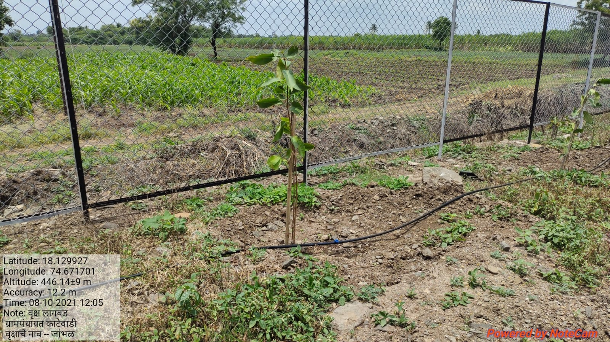
वृक्षारोपण

Slide 10
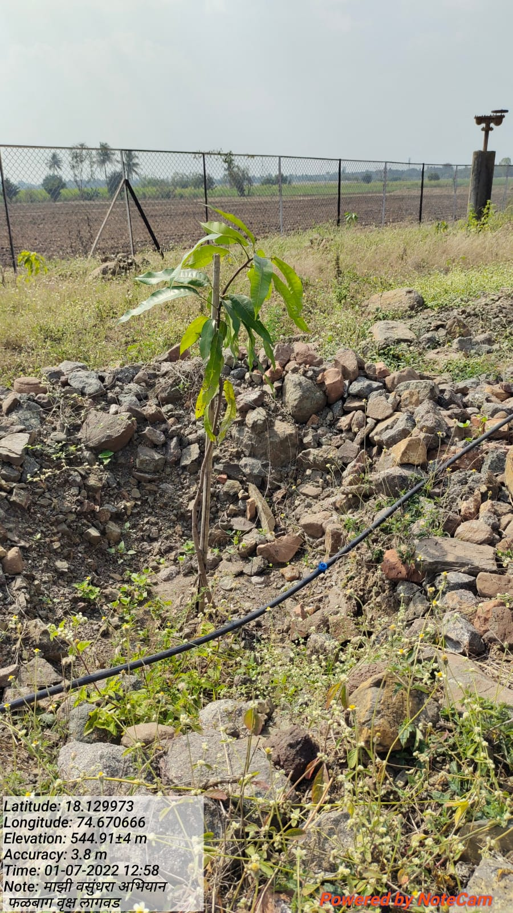

Slide 11
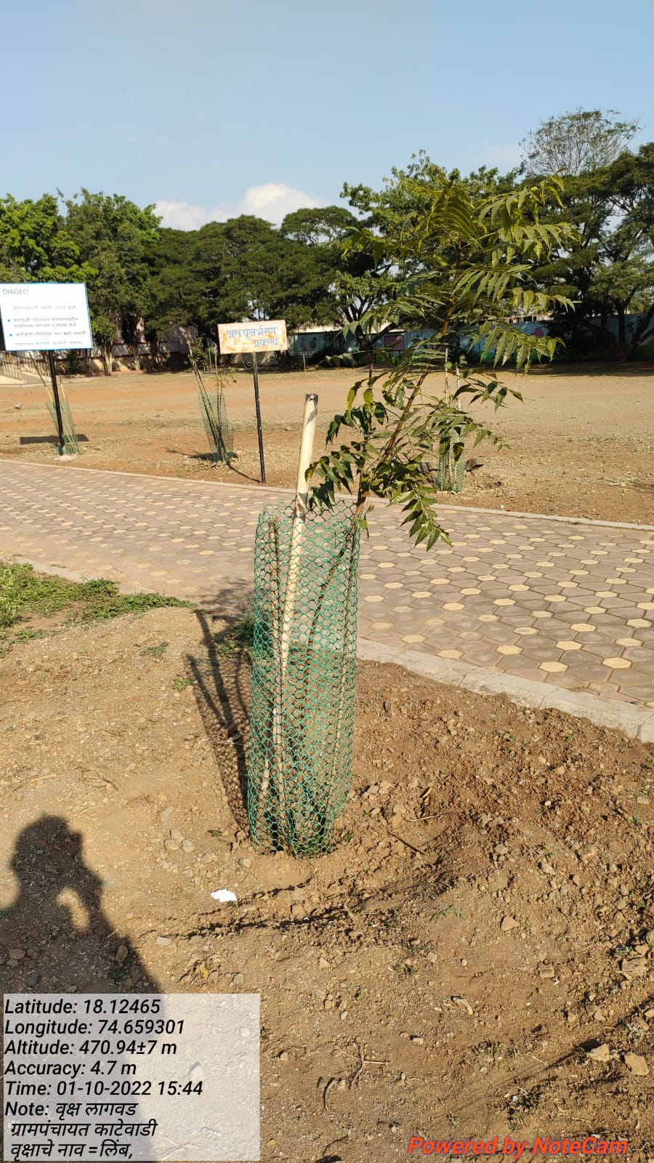

Slide 12
हेरीट्रेज – ट्री ५० वर्षांपूर्वीच्या वृक्षांचे फोटो

Slide 13
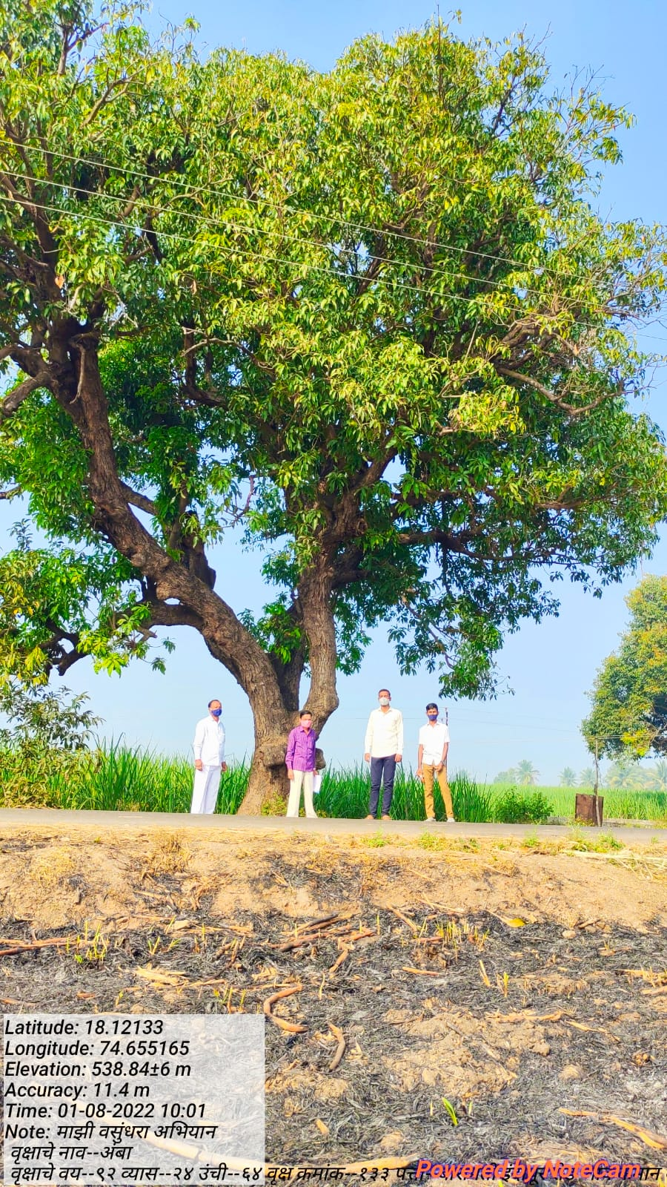

Slide 14
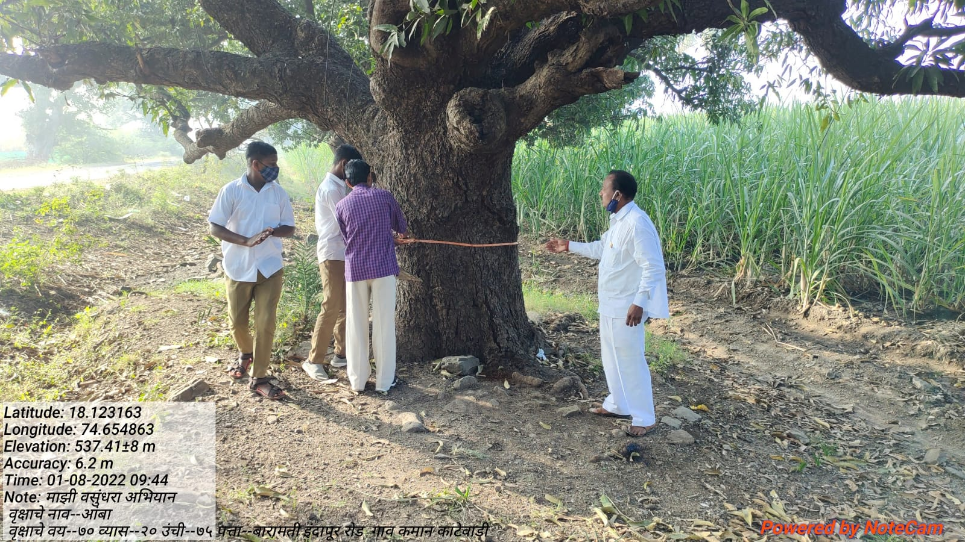

Slide 15
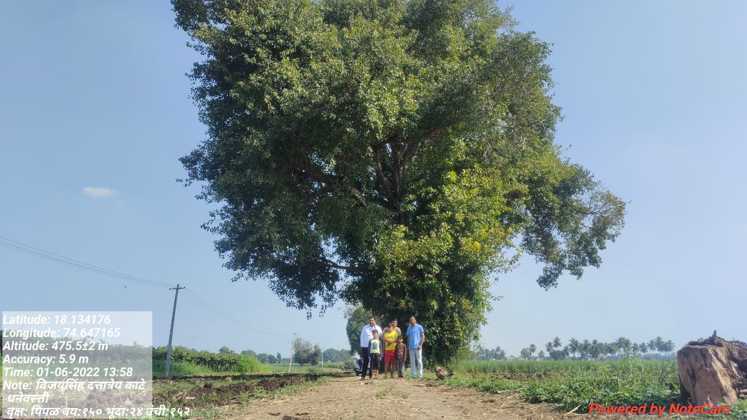

Slide 16
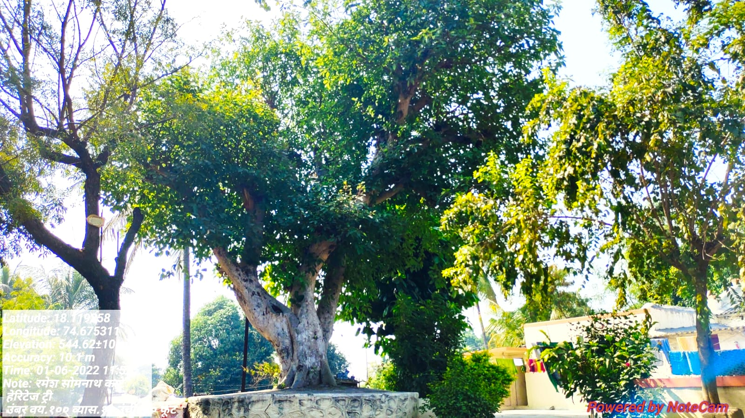

Slide 17
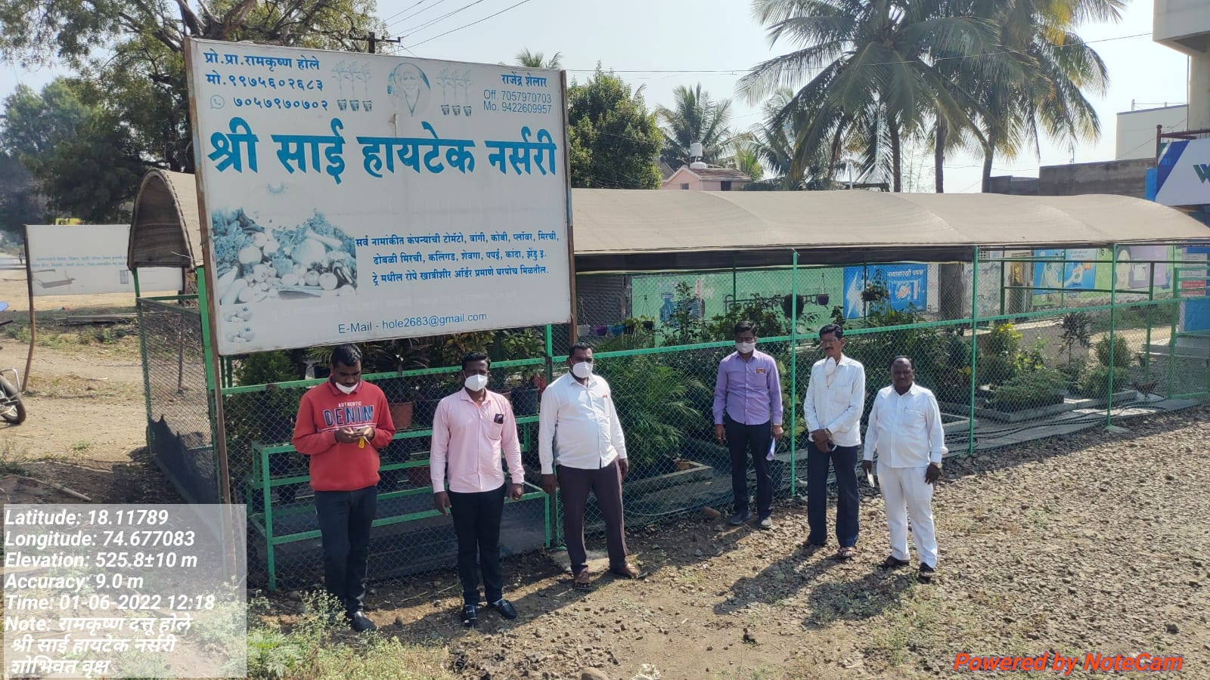
रोपवाटिका

Slide 18
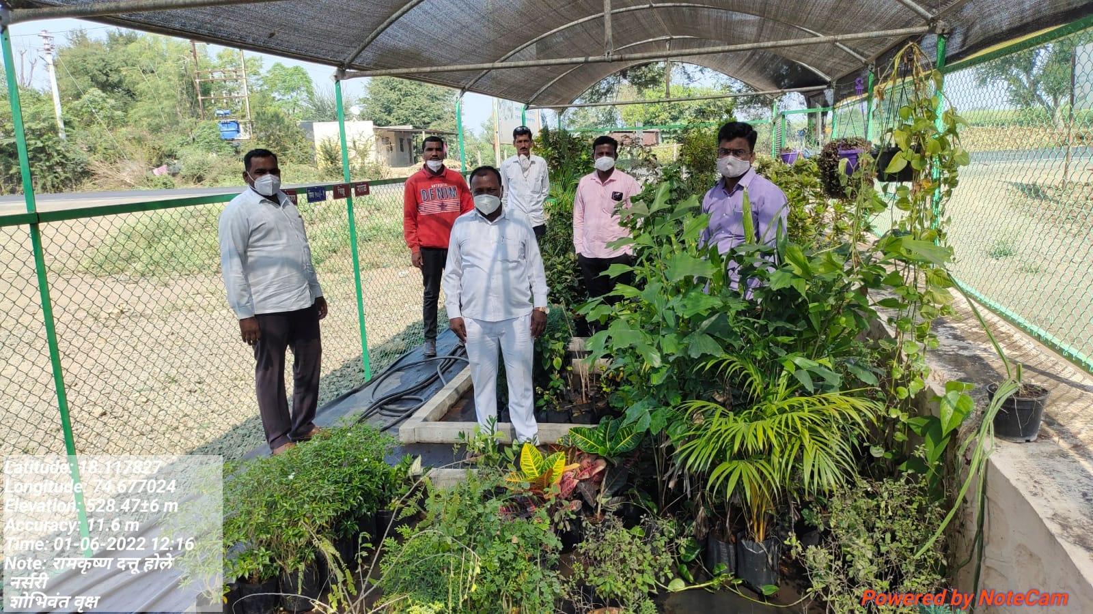

Slide 19
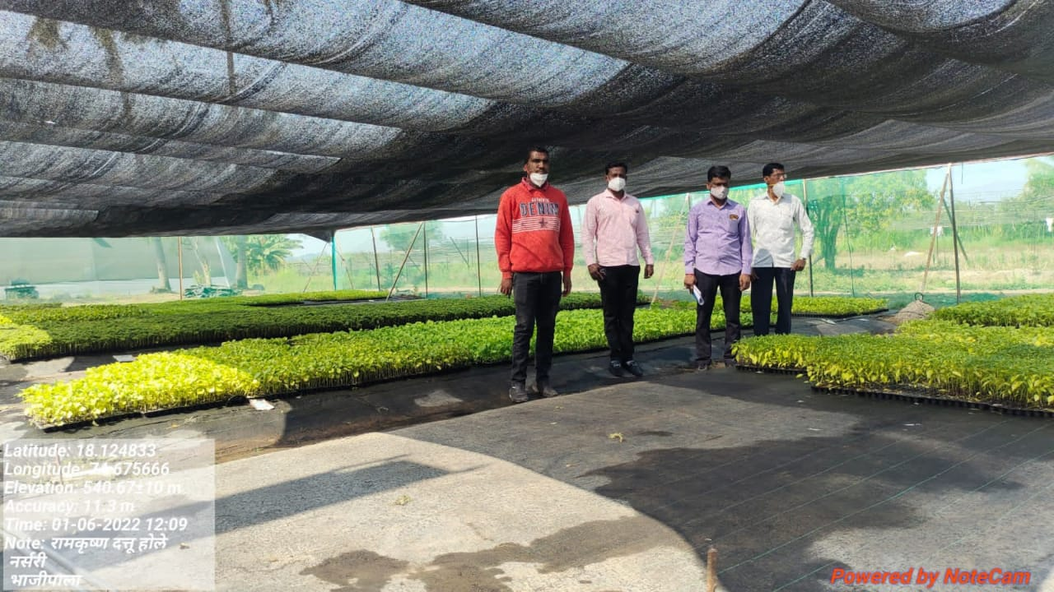

Slide 20
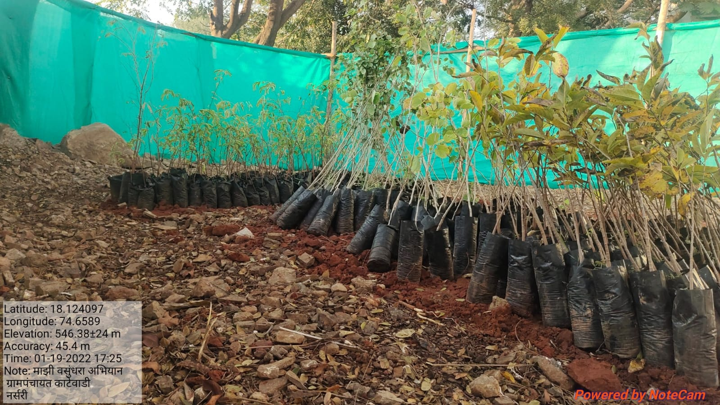

Slide 21
घनकचरा व्यवस्थापन

Slide 22
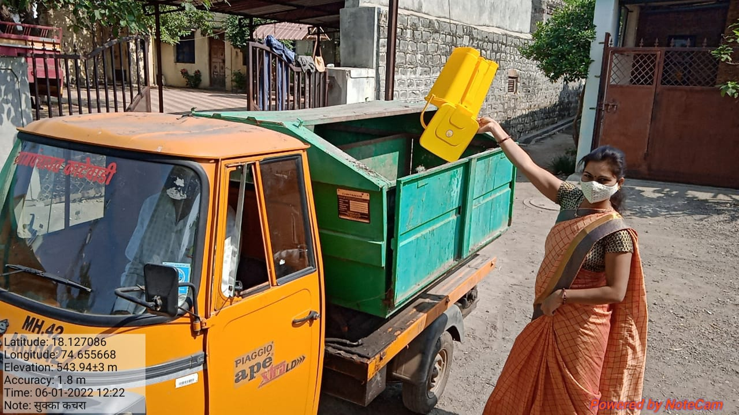
ओला व सुका कचरा संकलन

Slide 23
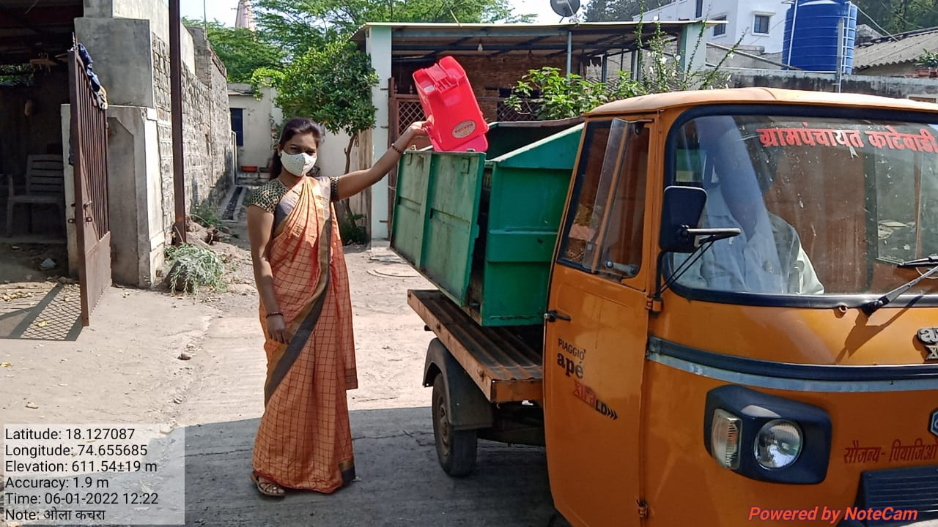

Slide 24
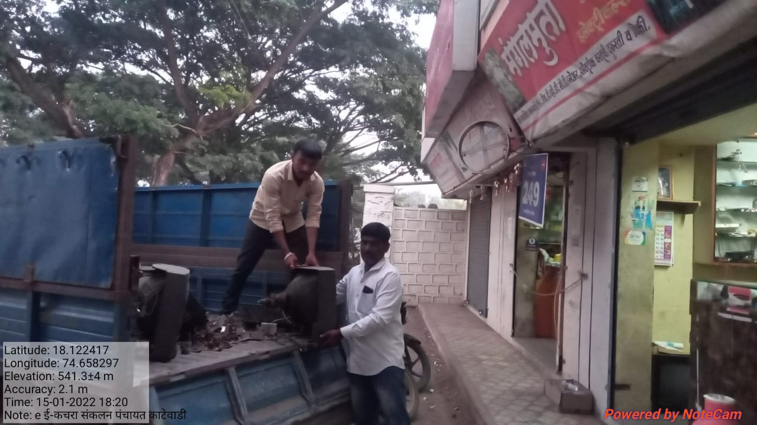
ई - कचरा व्यवस्थापन

Slide 25
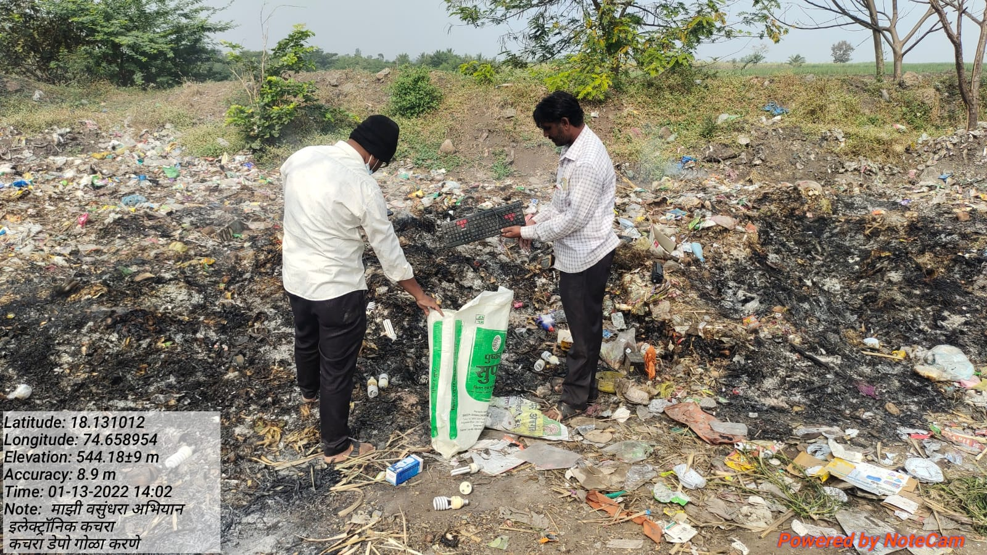

Slide 26
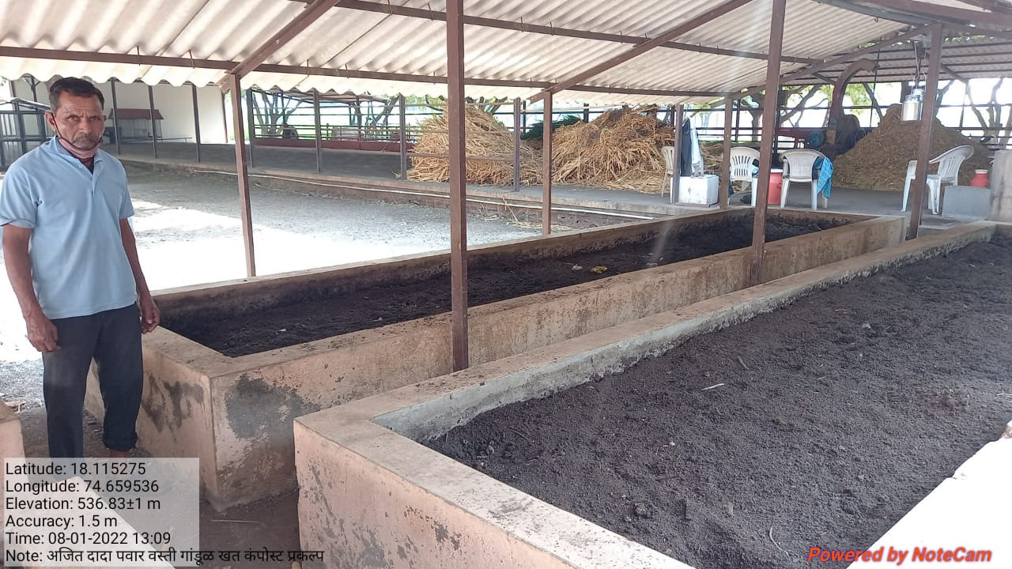
कंपोस्ट खत निर्मिती

Slide 27
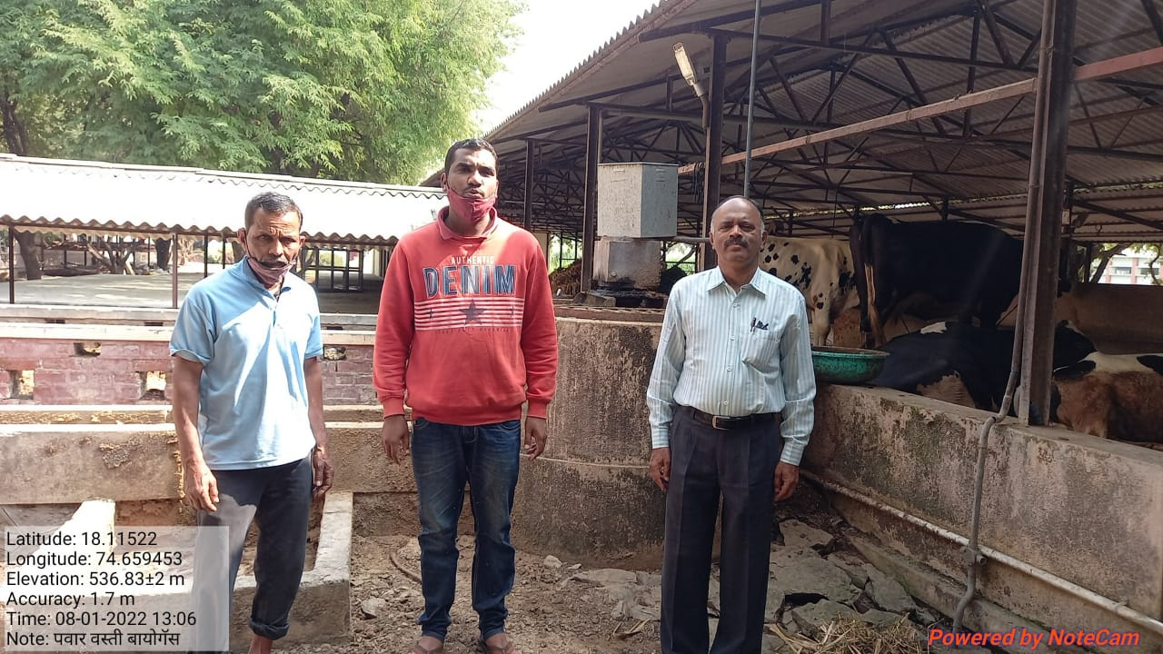

Slide 28
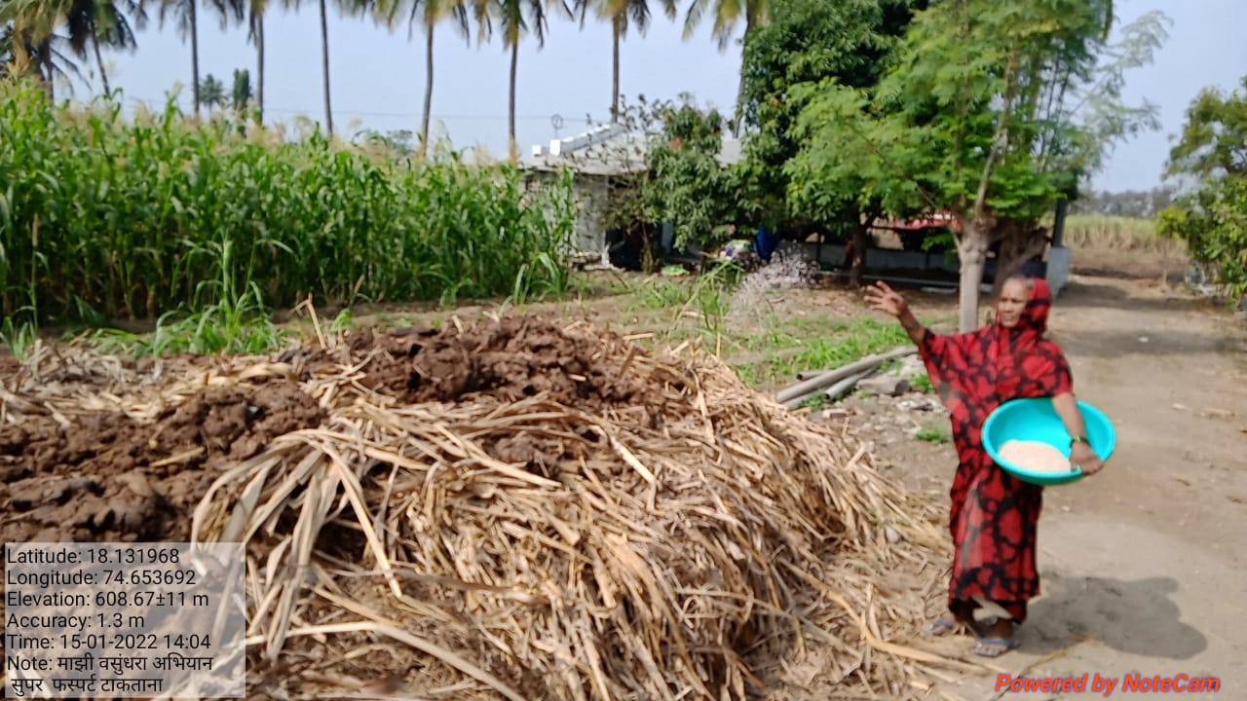

Slide 29
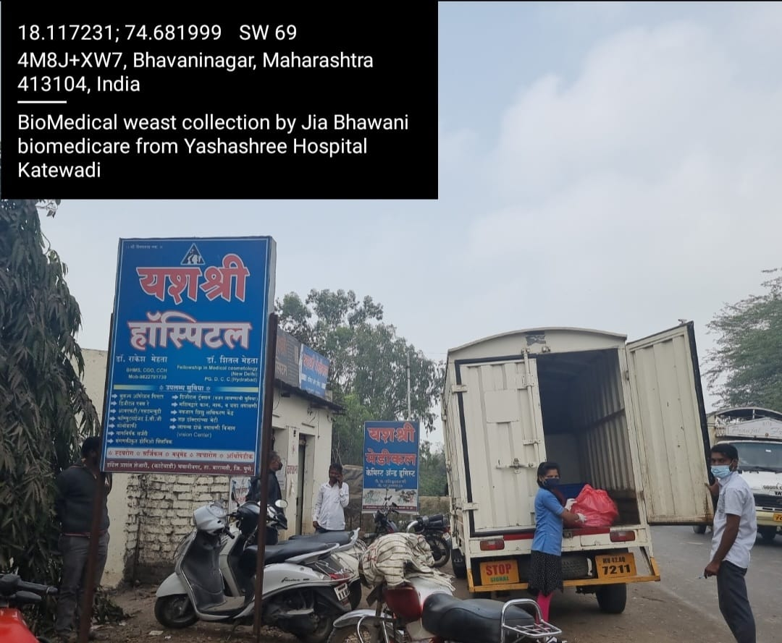
बायोमेडिकल कचरा व्यवस्थापन

Slide 30
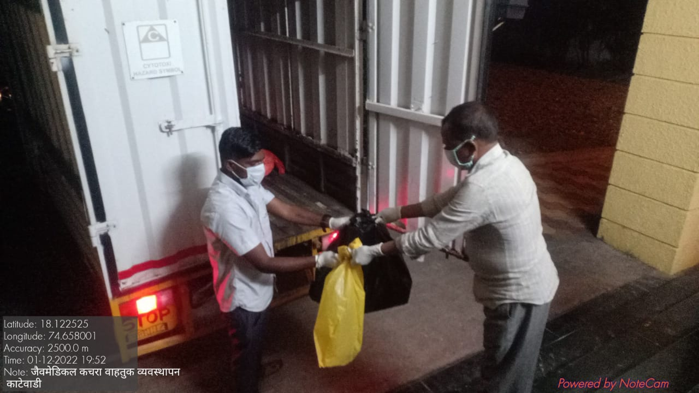

Slide 31
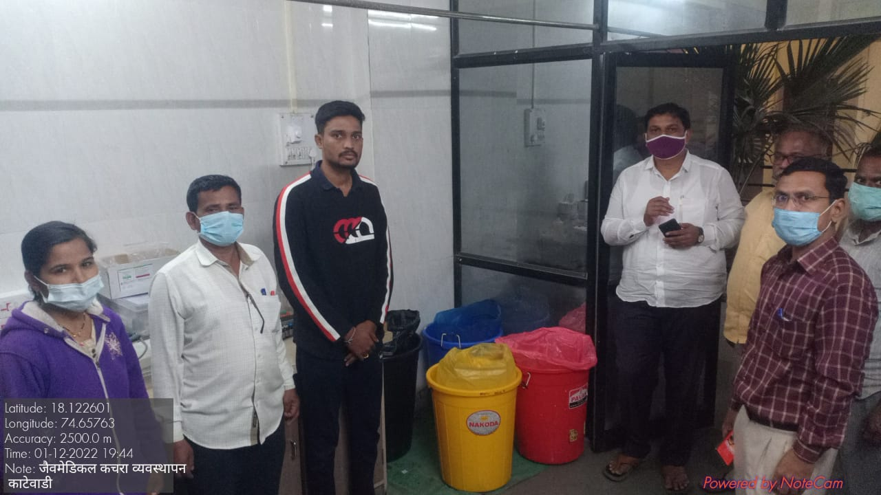

Slide 32
प्लास्टिक पिशवी वापर बंद दंड वसुली

Slide 33
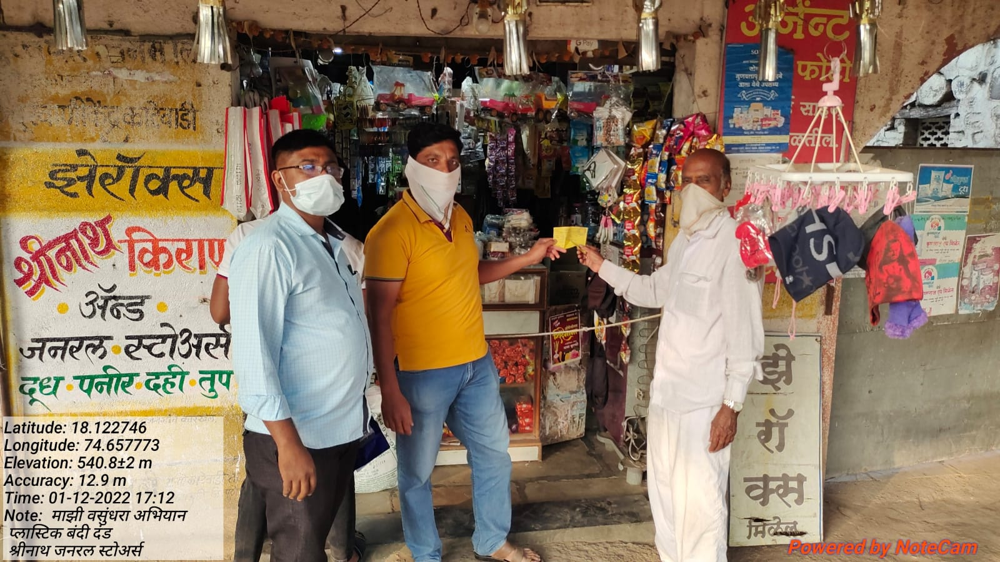

Slide 34
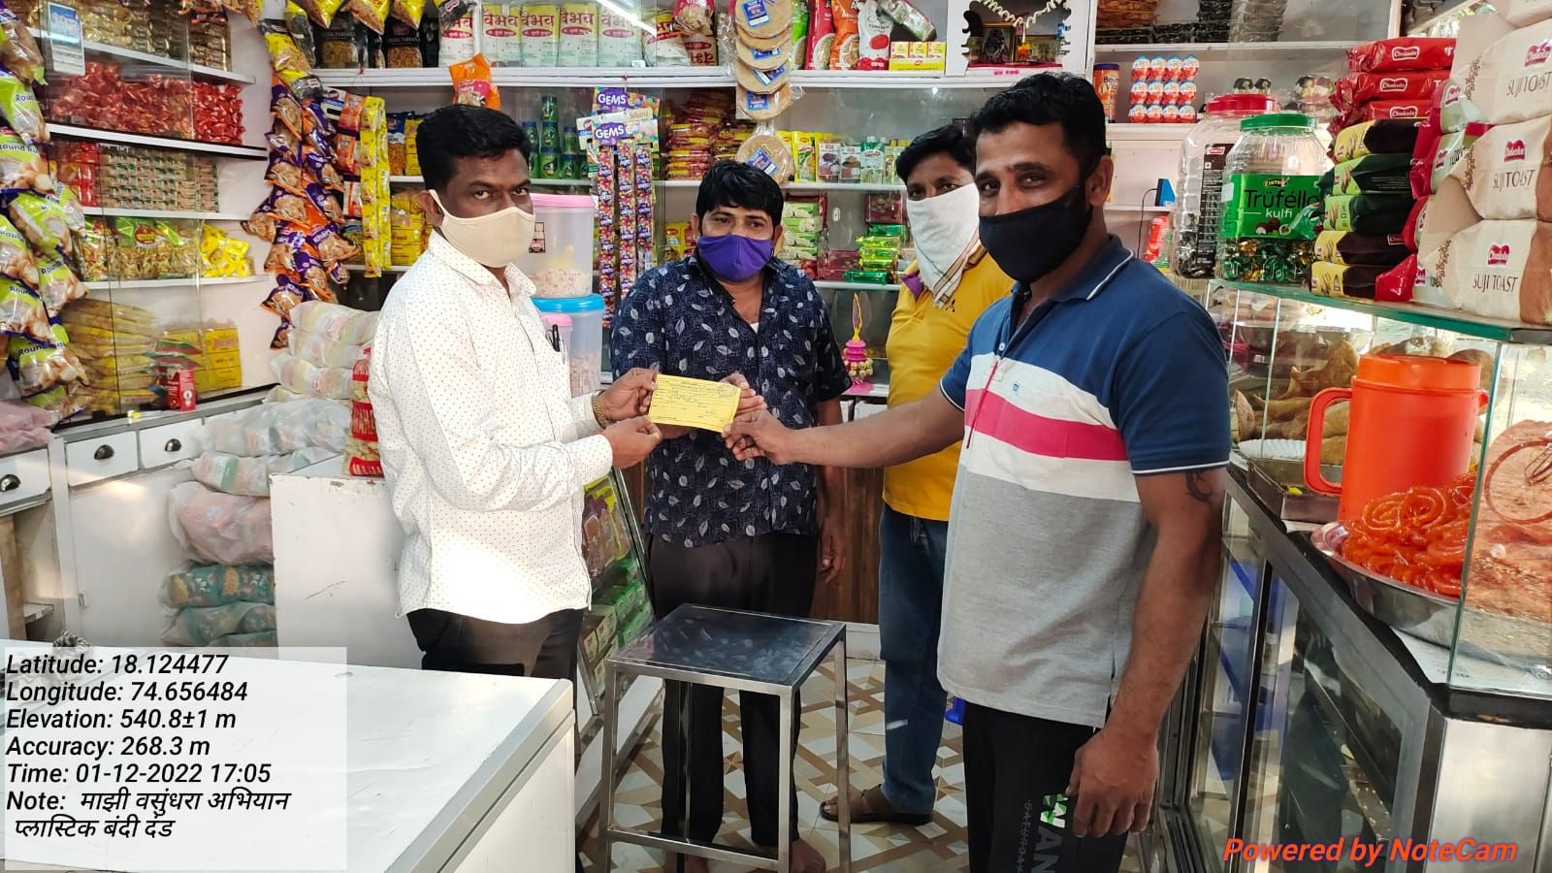

Slide 35
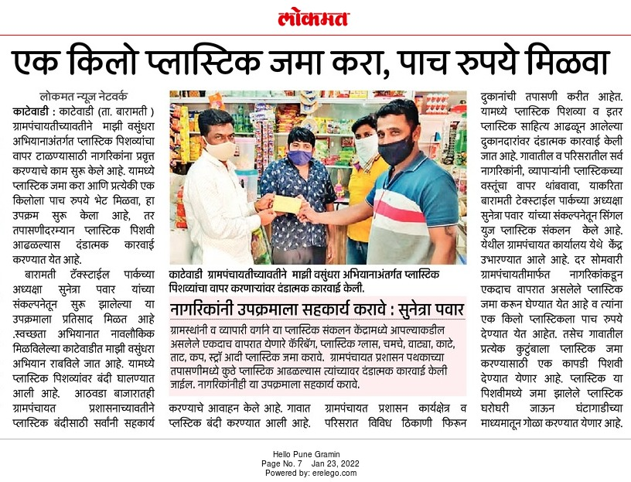

Slide 36
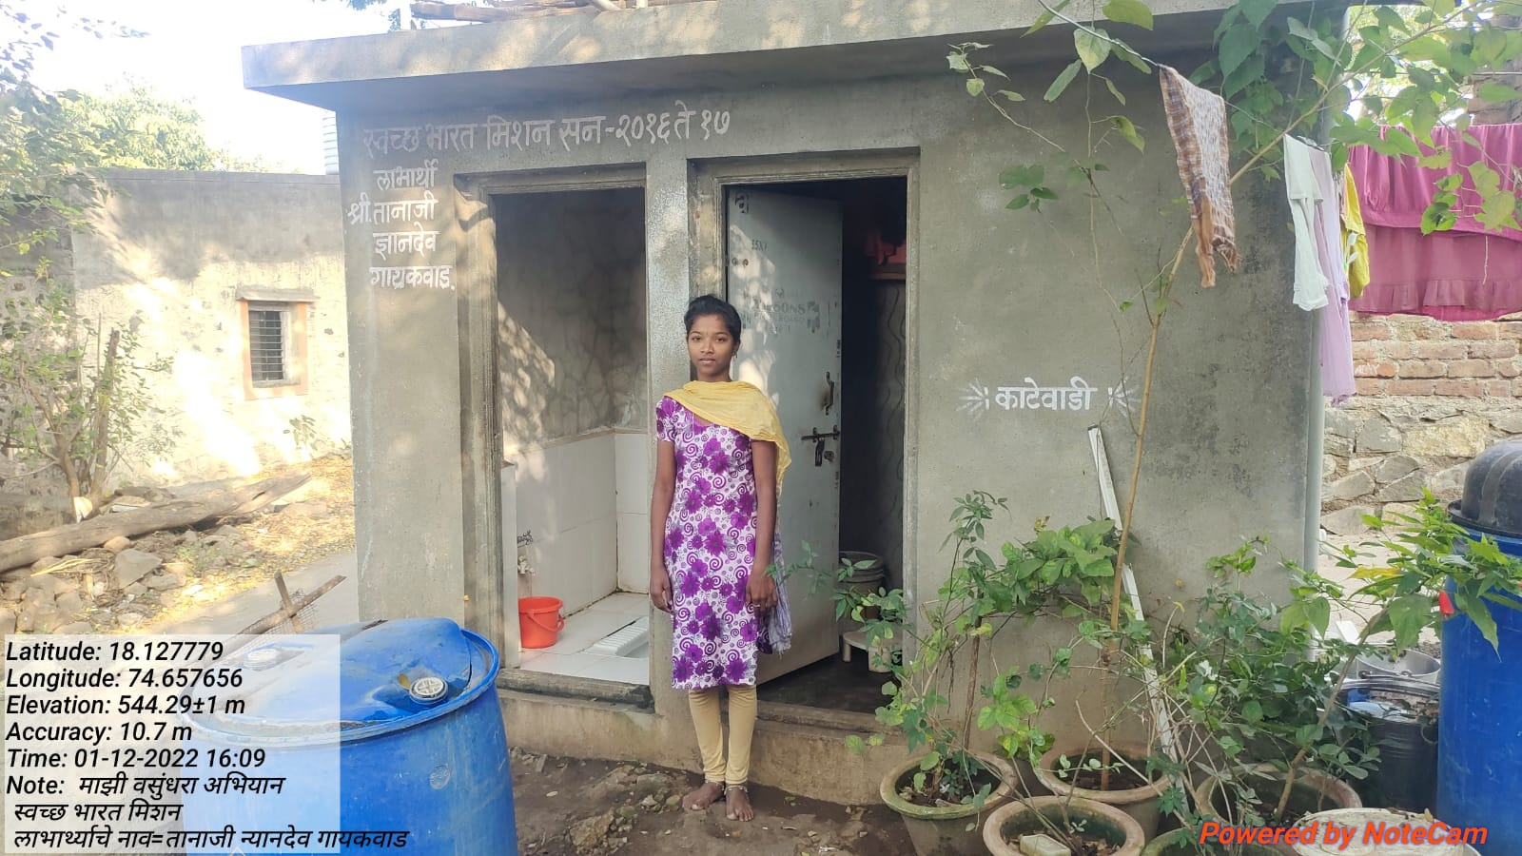
ODF+, जैवविविधता

Slide 37
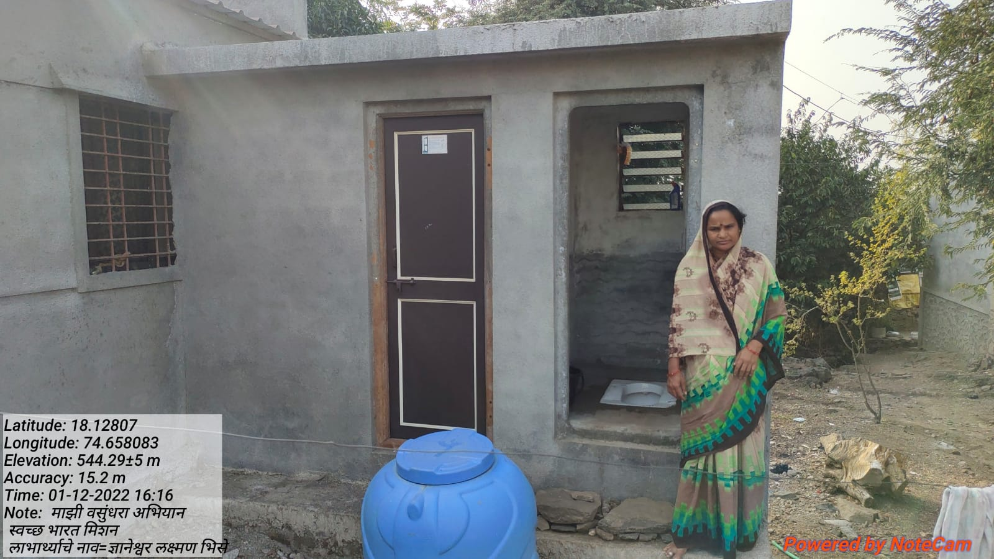

Slide 38
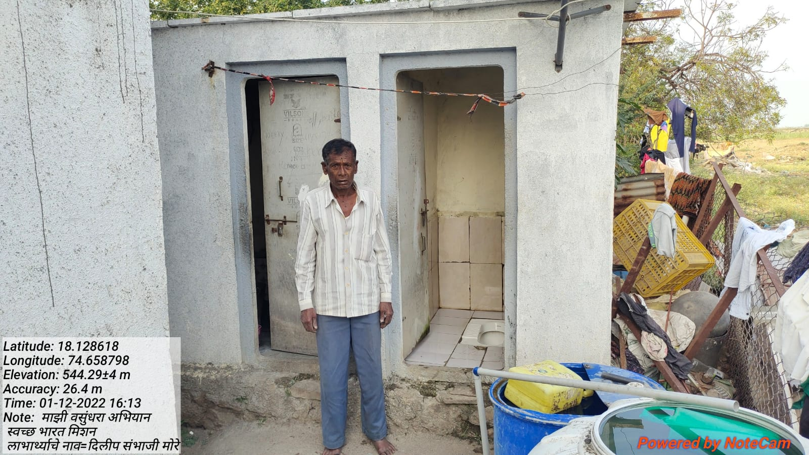

Slide 39
२. वायु

Slide 40
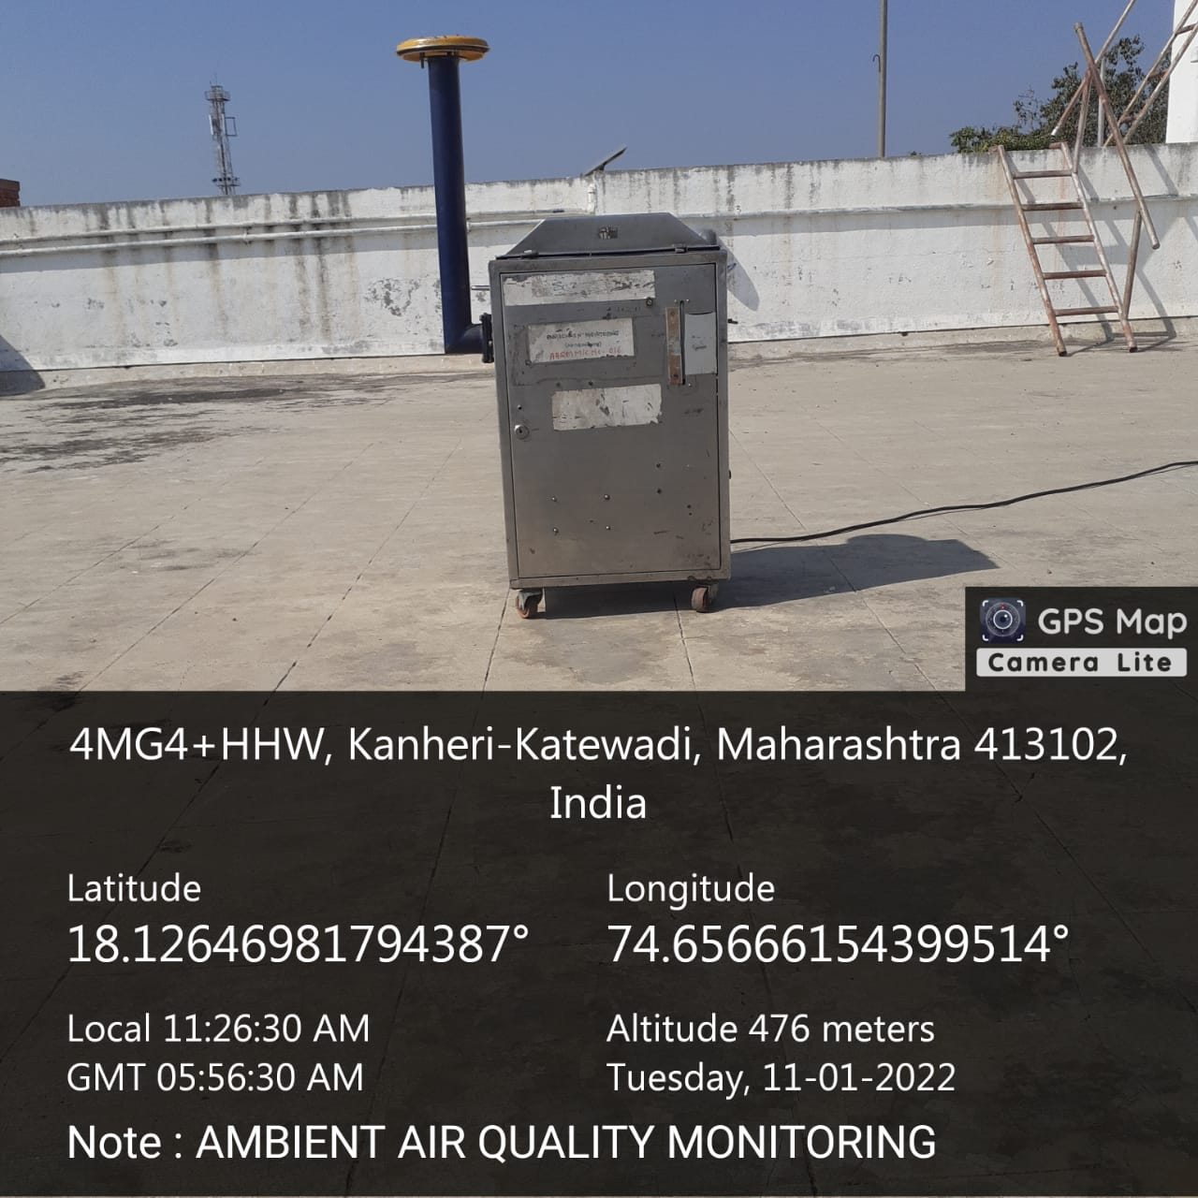
हवेची गुणवत्ता तपासणी

Slide 41
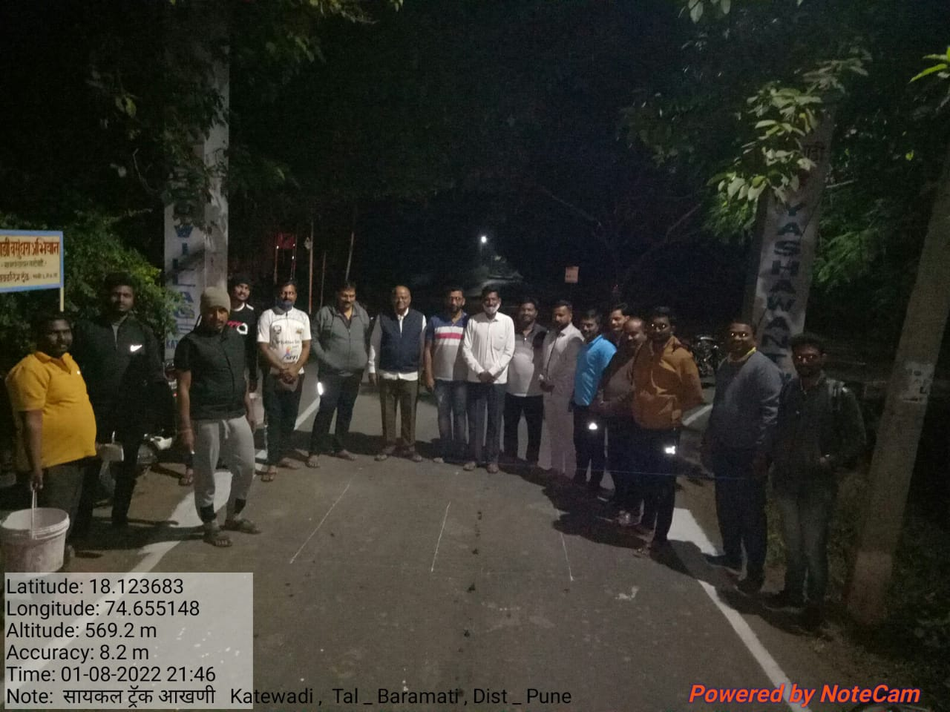
सायकल ट्रँकची तयारी केलेला फोटो

Slide 42
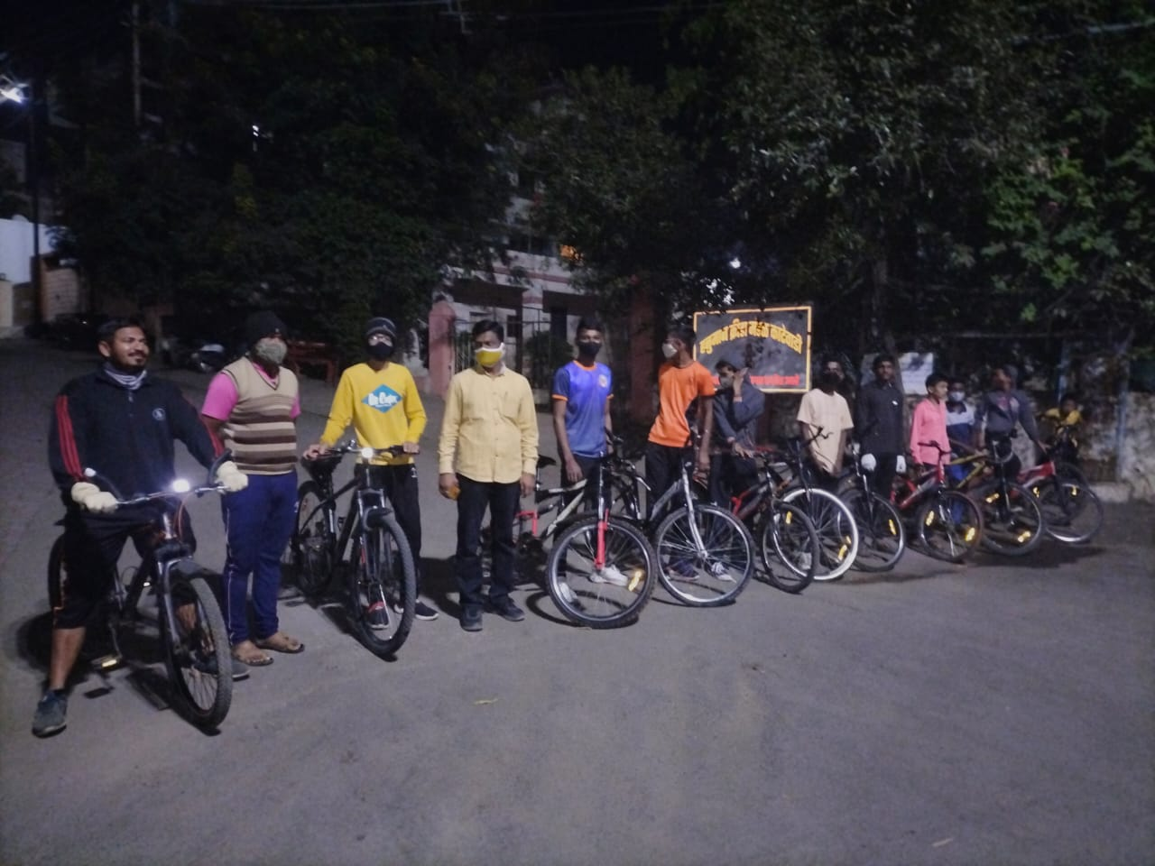

Slide 43
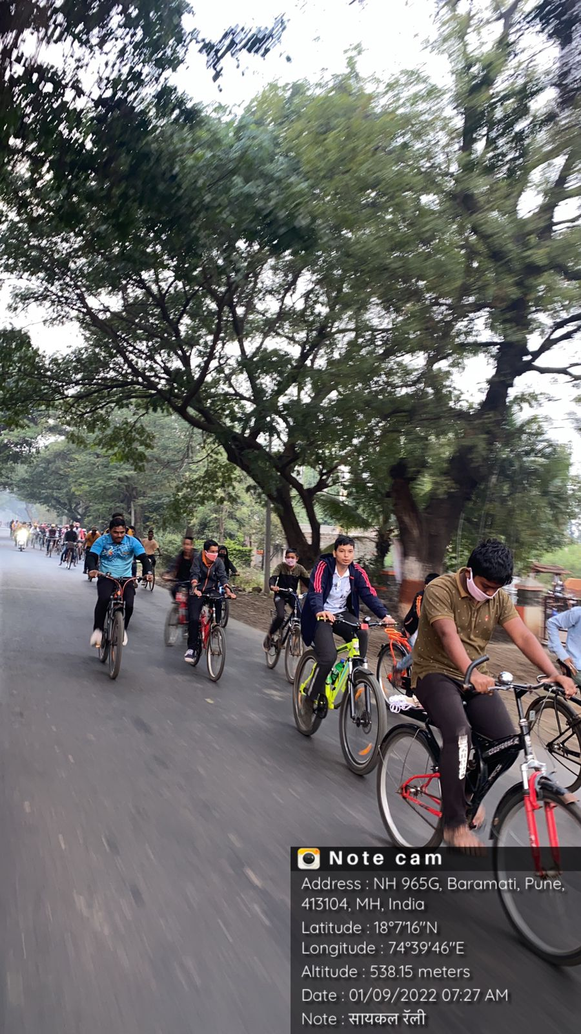

Slide 44
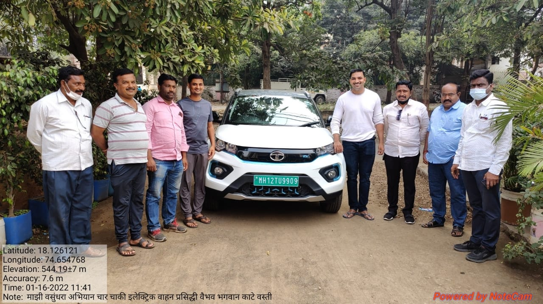
इलेक्ट्रिक वाहन वापरणे संदर्भात फोटो

Slide 45
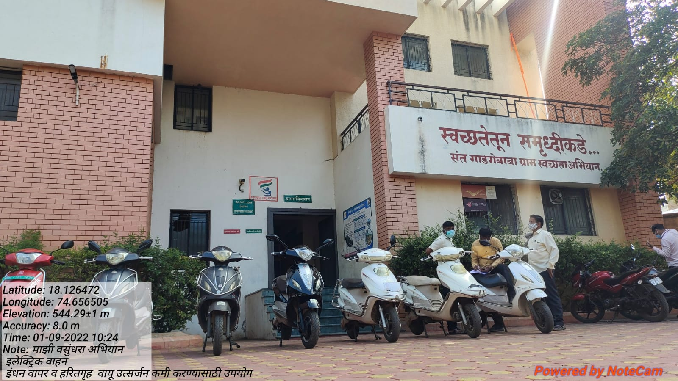

Slide 46
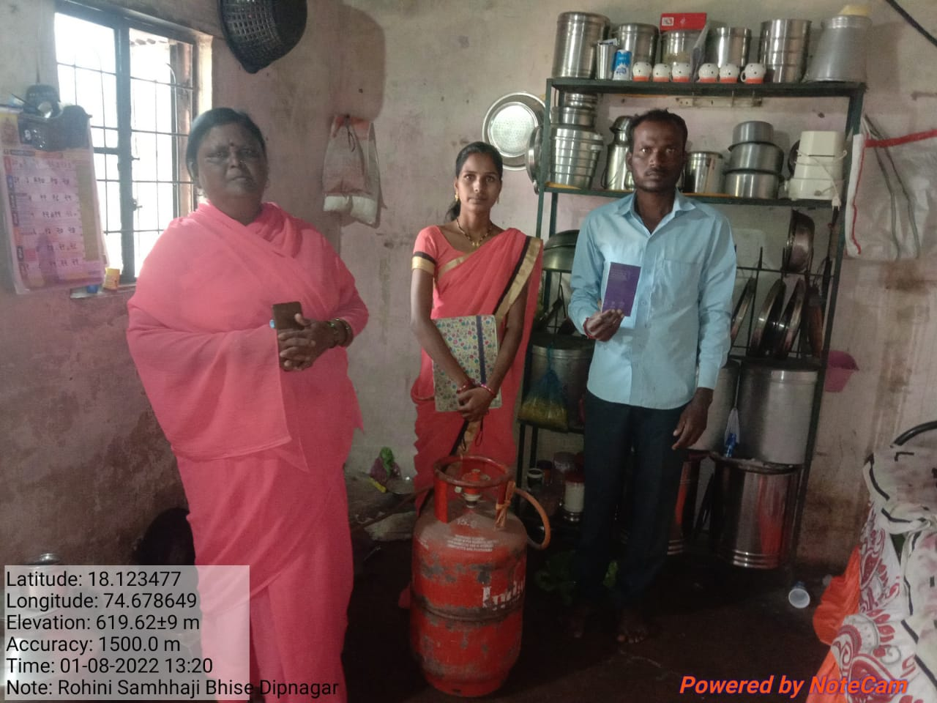
उज्ज्वला गॅस योजना

Slide 47
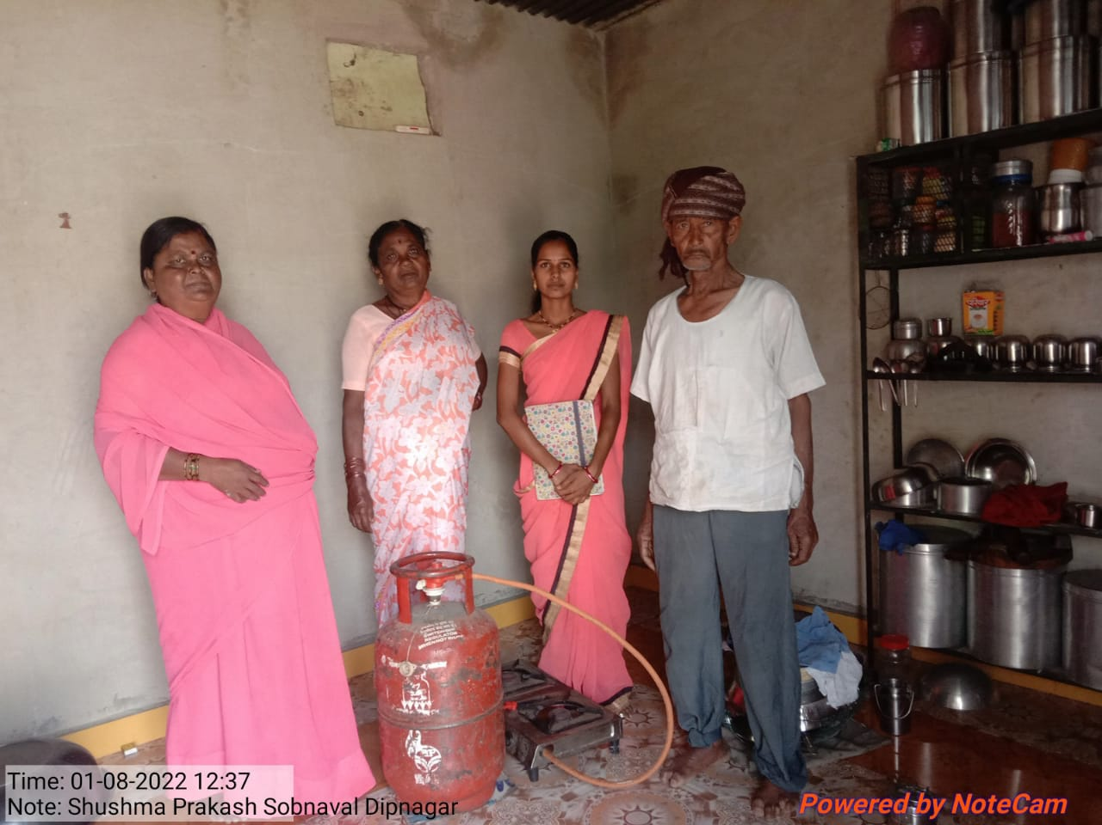

Slide 48
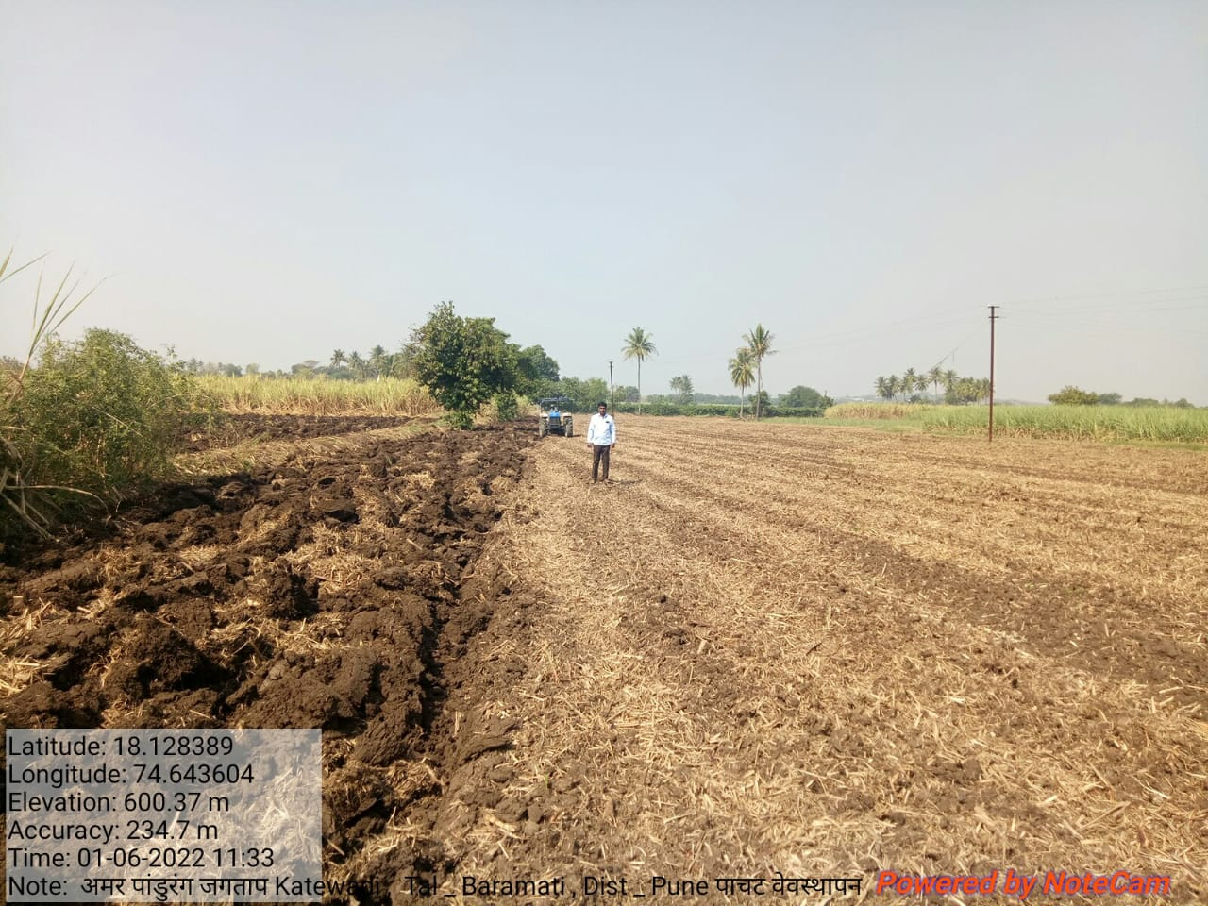
ऊस पाचट नियोजन

Slide 49
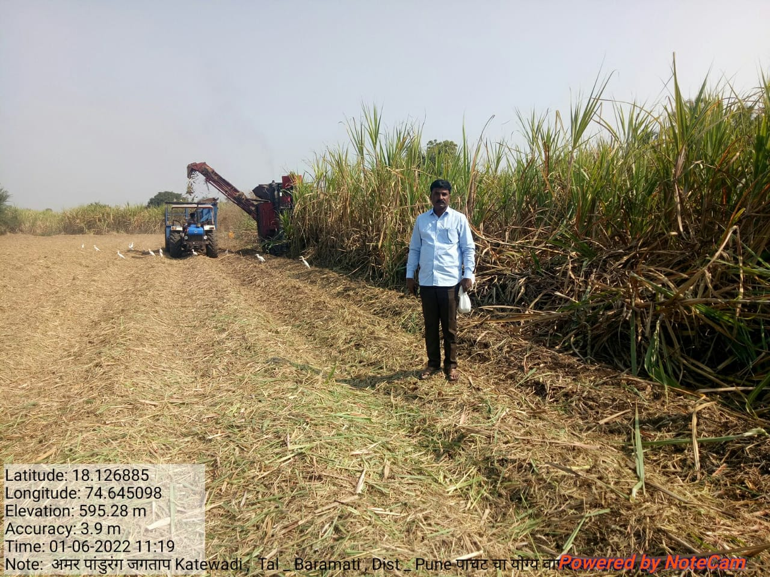

Slide 50
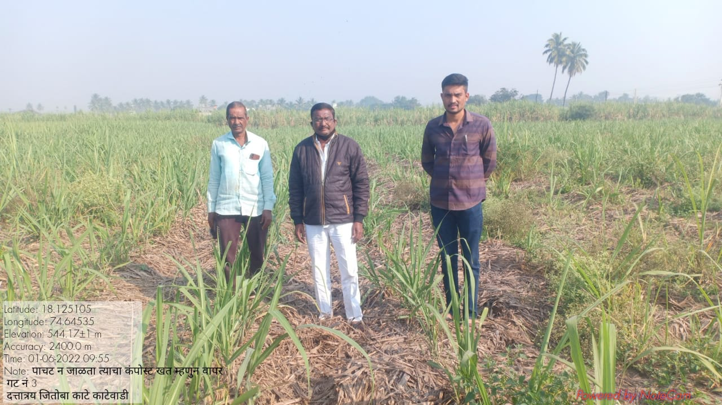

Slide 51
३. जल

Slide 52
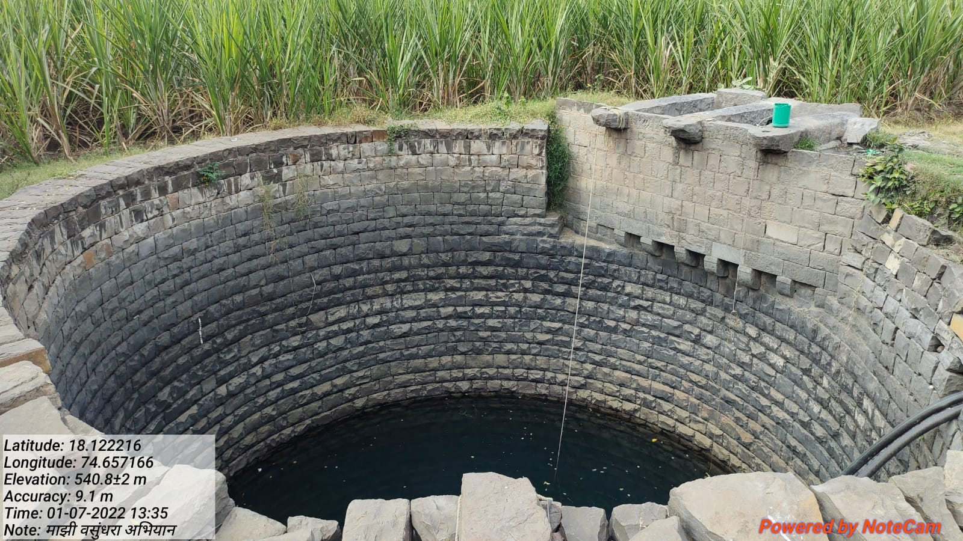
विहीर पुनर्स्थापन

Slide 53
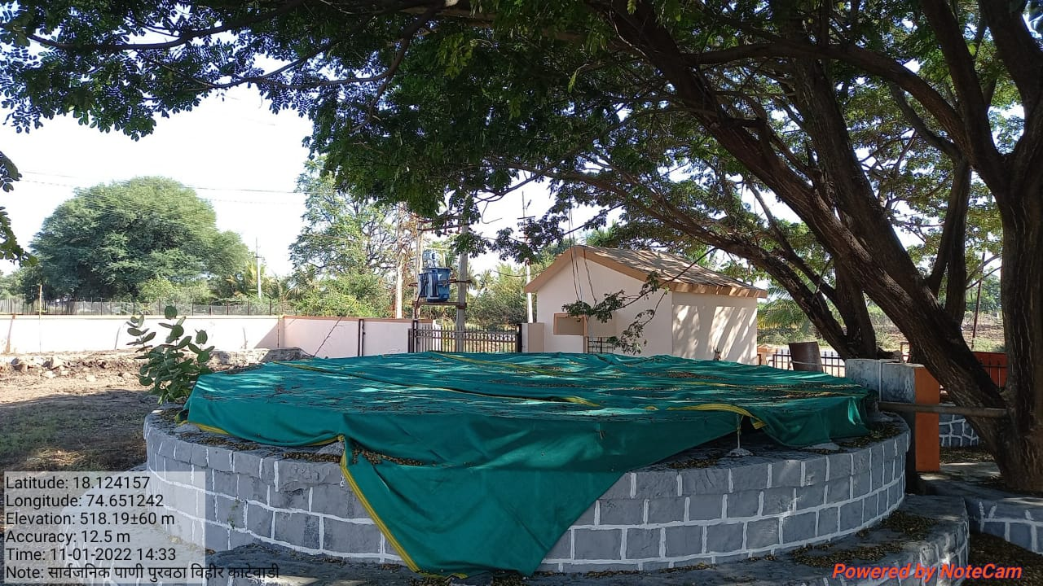

Slide 54
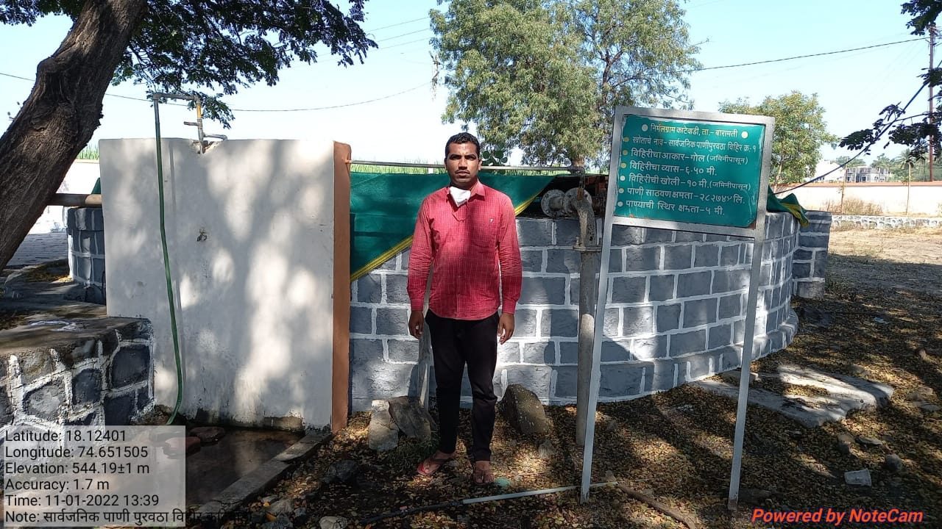

Slide 55
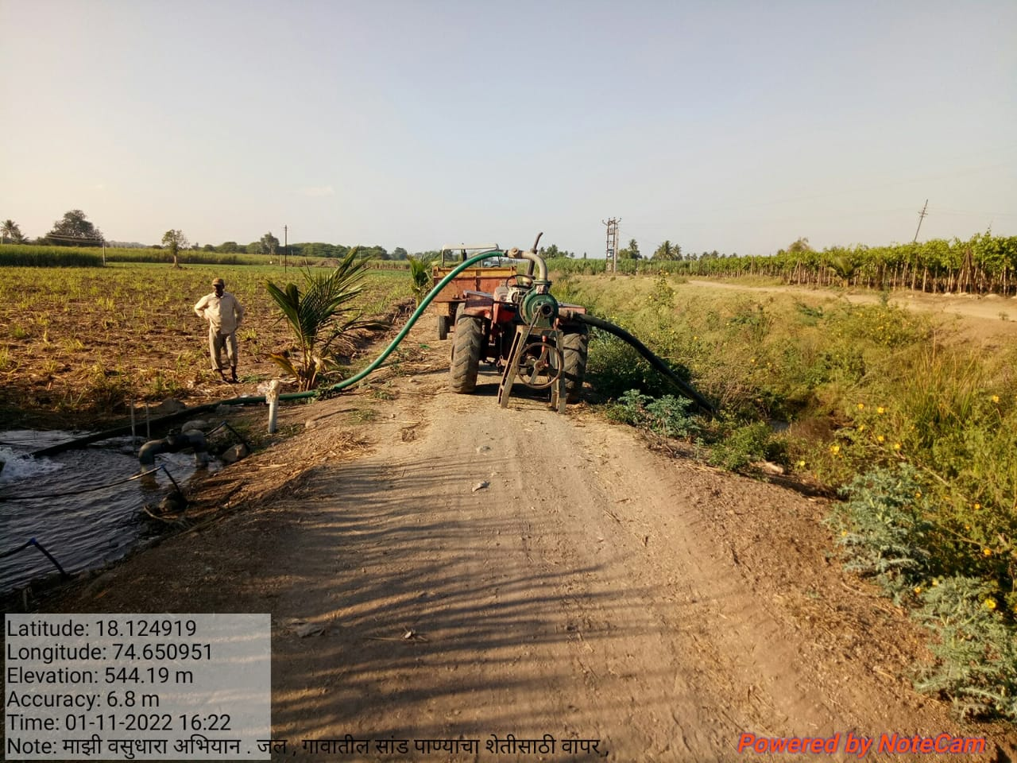
सांडपाणी पुनर्वापर

Slide 56
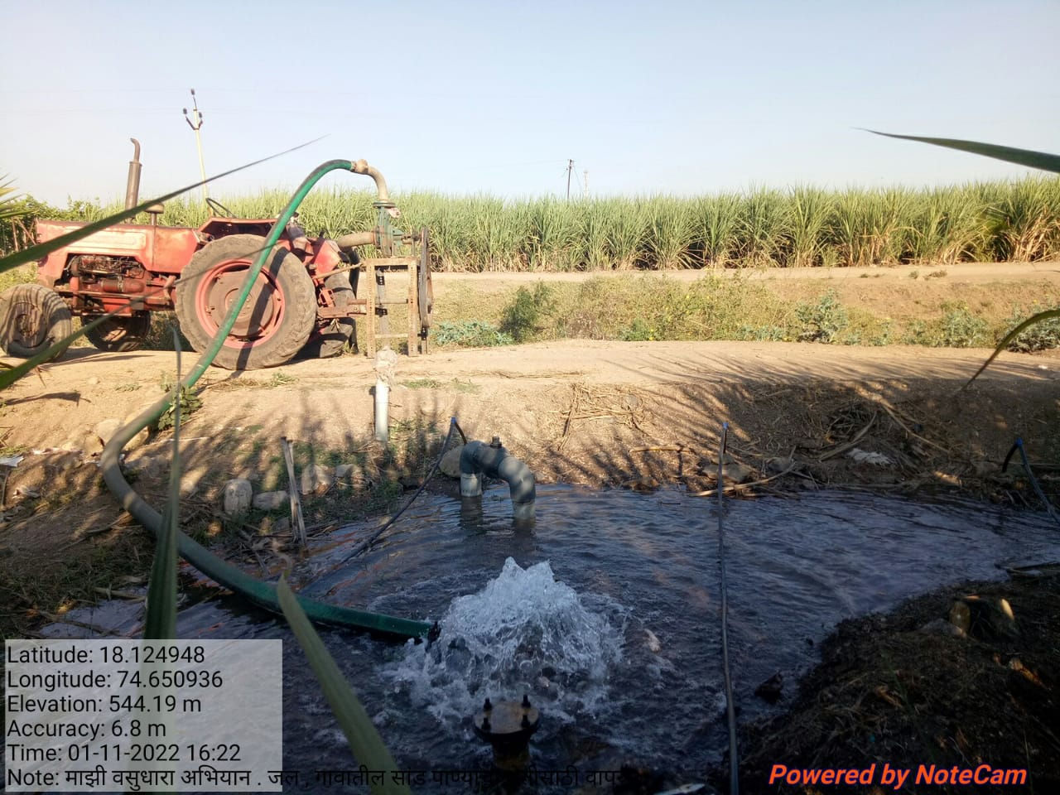

Slide 57
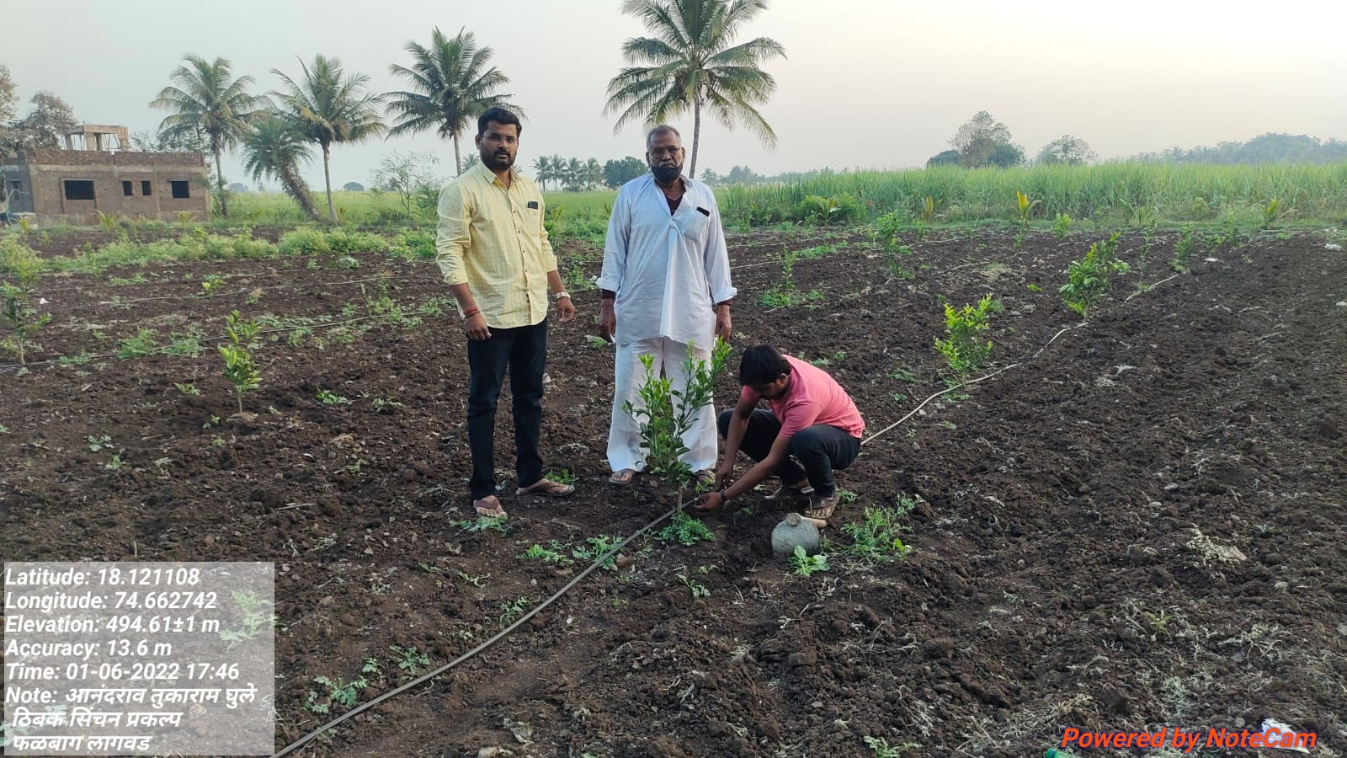
पाणी बचत ठिबक सिंचन वापर

Slide 58
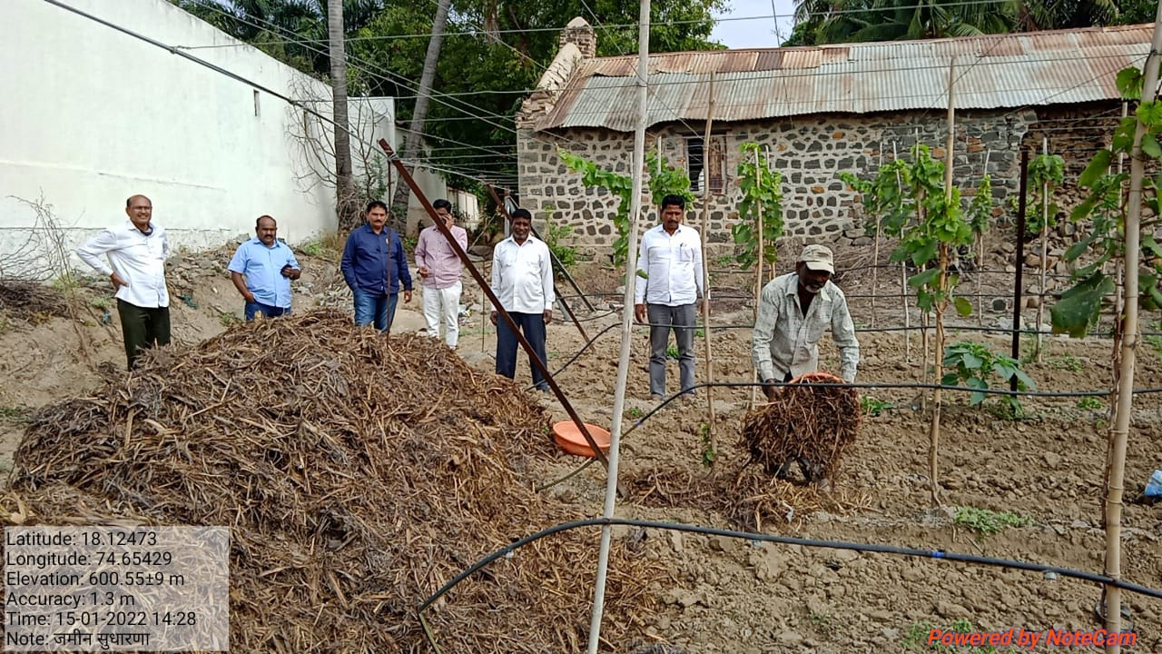

Slide 59
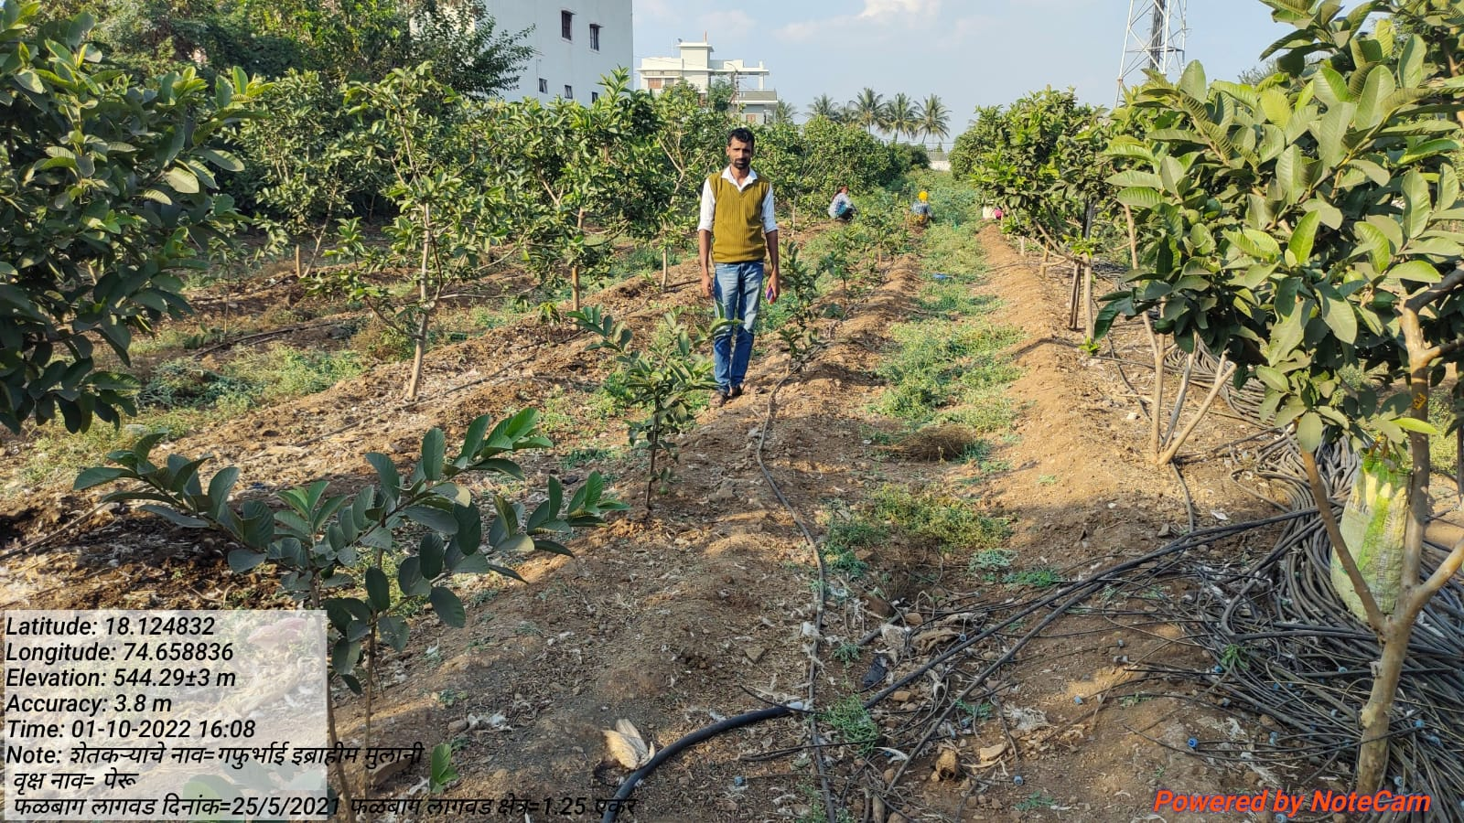

Slide 60
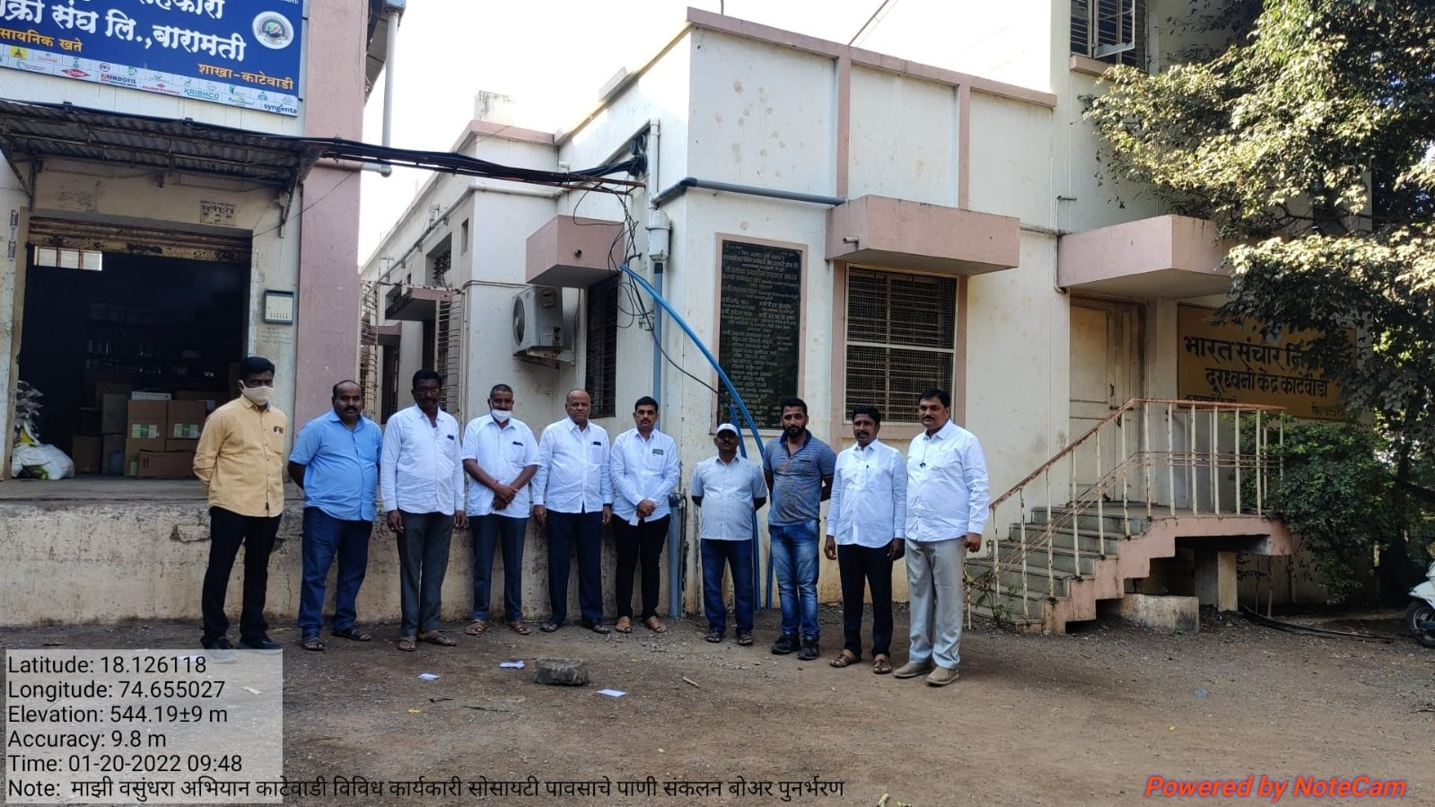
पावसाचे पाणी संकलन

Slide 61
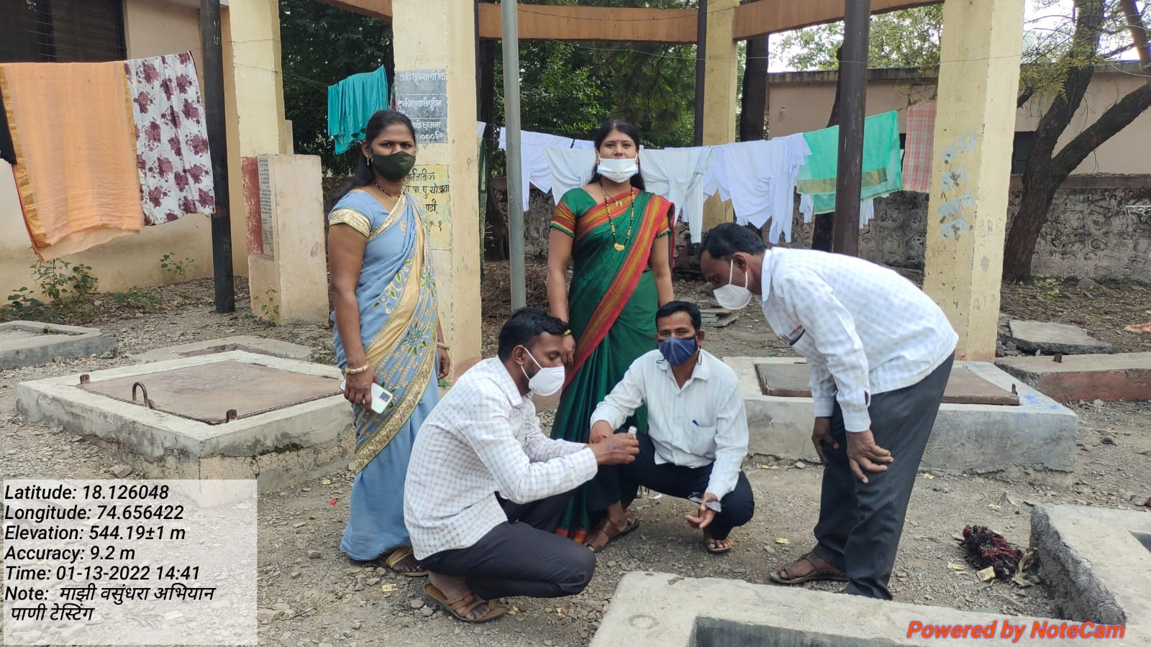
पिण्याचे पाणी तपासणी

Slide 62
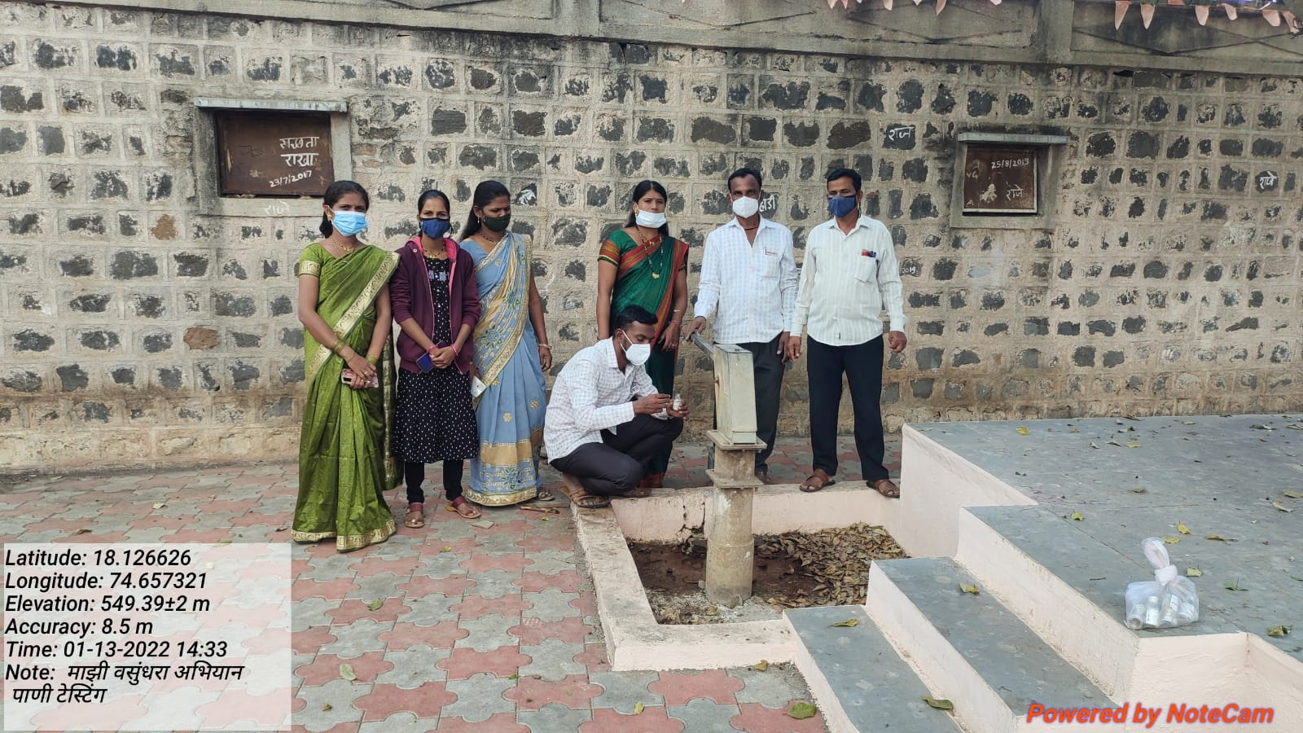

Slide 63
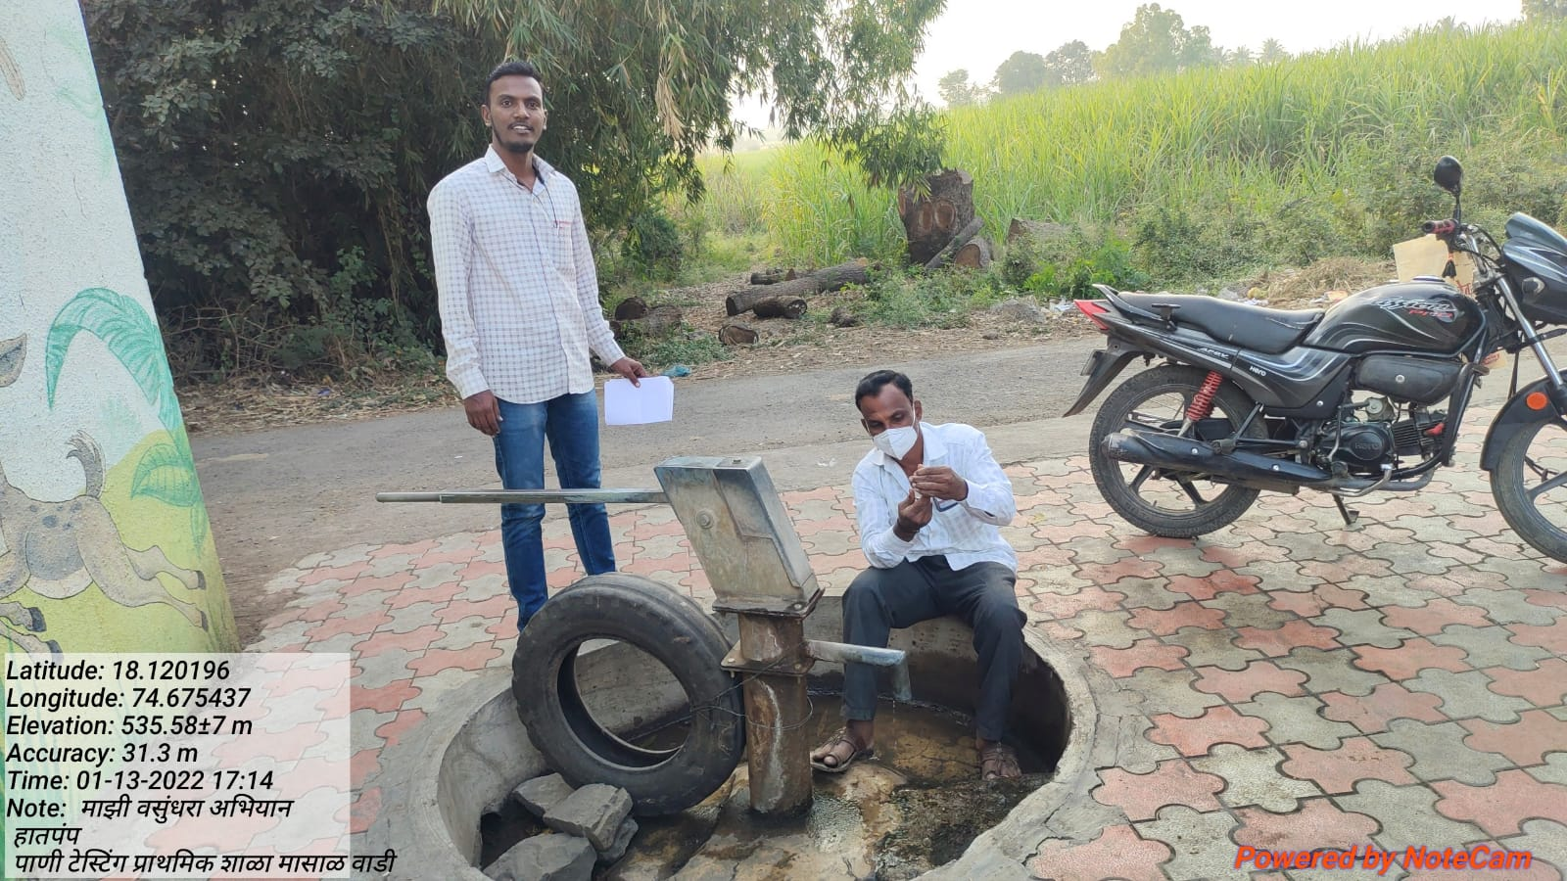

Slide 64
४. अपारंपारिक उर्जा

Slide 71
बायोगॅस प्रकल्प

Slide 74
५. आकाश

Slide 75
माझी वसुंधरा अभियान वेगवेगळ्या स्थानिक स्पर्धांचे आयोजन

Slide 76
रांगोळी स्पर्धा

Slide 80
चित्रकला स्पर्धा

Slide 81
निबंध लेखन स्पर्धा

Slide 82
वक्तृत्व स्पर्धा

Slide 83
सायकल स्पर्धा

Slide 85
माझी वसुंधरा सार्वजनिक प्रतिज्ञा

